Slide 1
СХОЛАСТИКА
Образование школ.
От лат. schola (греч. σχολή) или, точнее, от scholasticus «школьный, учебный».
Исидор Севильский (VII в.), Беда Достопочтенный (VIII в.)
Алкуин (730-806).

Slide 2
Трехступенчатая система образования.
1.Общие дисциплины (чтение, письмо, латынь, литургические тексты, общее представление о Священном Писании).
2. Семь свободных искусств: тривиум (грамматику, риторику и диалектику, которая понималась как логика) и квадривиум (арифметику, геометрию, астрономию и музыку)
3. Глубокое изучение Священного Писания.
1088 г. – первый университет в итальянском городе Болонья.
1200 – Парижский университет.

Slide 3
Беренгарий (умер в 1088 г.).
«О священной трапезе».

Slide 4
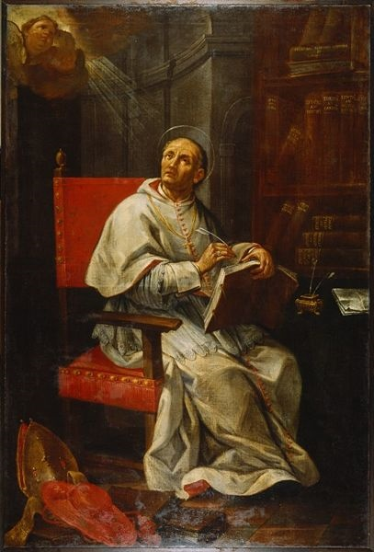
Петр Дамиани (1007-1072)
«О святой простоте».
«О Божественном всемогуществе».
«Философия есть служанка богословия».

Slide 5
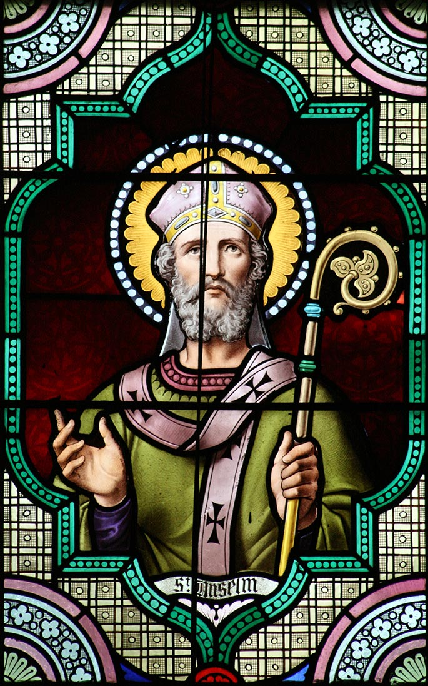
Ансельм Кентерберийский (1033-1109)
1060 г. — монах бенедиктинского ордена.
1078 г. – аббат Бекского монастыря в Нормандии.
1093 г. — Архиепископ Кентерберийский. В 1494 г. канонизирован.

Slide 6
Труды
«Монолог»,
«Прослогион» (т.е. «Прибавление к «Монологу»),
«Об истине»,
«О свободе воли»,
«Падение дьявола»,
«О Троице».
«Почему Бог стал человеком».

Slide 7
Юридическая теория искупления
Первородный грех — преступление против Божественного миропорядка, а следовательно, оскорбление Бога.
Так как Бог — бесконечно великое Существо, оскорбление Его следует считать бесконечно великим.
Нужно было удовлетворение за грех, которое даже всё человечество, будучи ограниченным и греховным, не может принести.
Только Сам Бог, как Существо бесконечное, может принести удовлетворение и приносит его (в лице Сына Божия), пострадав на Кресте, для чего и вочеловечился.

Slide 8
Вера и разум
«Ибо я не разуметь ищу, дабы уверовать, но верую, дабы уразуметь. Верую ведь и в то, что “если не уверую, не уразумею”».
«Монолог»: наблюдая природу, можно прийти к выводу, что существует Бог.
1. Существуют различные степени совершенства.
2. У всего в мире есть какая-нибудь причина, то и у мира в целом также должна быть причина, т.е. Бог.

Slide 9
«Прослогион»
«Или, может быть, сущности такой нет, коль скоро сказал безумец в сердце своем: "нет Бога" (Пс. 13, 1)? Но даже и сам этот безумец разумеет, что я говорю, когда слышит: "нечто, более чего нельзя ничего помыслить"; и то, что он разумеет, есть в его разуме, хотя он и не разумеет, что оно есть. Ибо одно дело, если вещь есть в разуме, а другое, если разум мыслит ее как ту, которая есть. Так, когда живописец замышляет то, что ему предстоит делать, он имеет в своем разуме нечто; однако он не мыслит того, что он еще не делал, как то, что есть.

Slide 10
Когда же он все написал, он и в разуме имеет уже им сделанное, и мыслит его как то, что есть. Итак, даже и означенный безумец принужден признать, что хотя бы в разуме есть нечто, более чего нельзя ничего помыслить; ведь слыша эти слова, он их разумеет, а то, что разумеют, есть в разуме. Но то, более чего нельзя ничего помыслить, никак не может иметь бытие в одном только разуме. Ведь если оно имеет бытие в одном только разуме, можно помыслить, что оно имеет бытие также и на деле; а это уже больше, чем иметь бытие только в разуме.

Slide 11
Итак, если то, более чего нельзя ничего помыслить, имеет бытие в одном только разуме, значит, то самое, более чего нельзя ничего помыслить, есть одновременно то, более чего возможно нечто помыслить; чего явным образом быть не может. Следовательно, вне всякого сомнения, нечто, более чего нельзя ничего помыслить, существует как в разуме, так и на деле. Вышесказанное справедливо в такой степени, что небытие этой сущности невозможно и помыслить.

Slide 12
Ибо мыслимо нечто, о чем нельзя даже помыслить, что его нет, и это больше, чем если о чем-либо можно помыслить, что его нет. Ведь если то, более чего нельзя ничего помыслить, может быть помыслено как то, чего нет, из этого следует, будто бы то самое, более чего нельзя ничего помыслить, не есть то, более чего нельзя ничего помыслить; а это явное противоречие. Итак, воистину есть то, более чего нельзя ничего помыслить, и притом так, что его небытия и помыслить невозможно. И это Ты, Господи, Боже наш!»

Slide 13
Гаунилон
Можно помыслить все что угодно, но это еще не значит, что оно тотчас же станет существующим. Можно представить себе существующим некий вымышленный «остров блаженных», но это не значит, что он действительно будет существовать.

Slide 14
Ответ Ансельма
Есть два вида мышления: адекватное и символическое. Символическое мышление действительно может воображать все. Истинное мышление — это адекватное мышление о действительно существующем.
Бог мыслится существующим не так, как все остальное в мире, ибо то, что мыслится существующим в мире, мыслится возникающим или исчезающим, переходящим из небытия в бытие и наоборот; но Бог существует всегда, Его нельзя помыслить возникающим, поэтому Он существует всегда и не может мыслиться несуществующим.

Slide 15
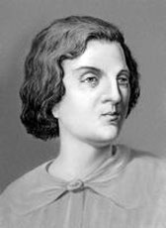
Петр Абеляр (1079–1142)
Родился в деревушке Пале близ Нанта, в провинции Бретань в рыцарской семье.
Учится у Росцелина.
В Париже учится у Гильома из Шампо.
Роман с Элоизой, племянницей каноника Фульберта.

Slide 16
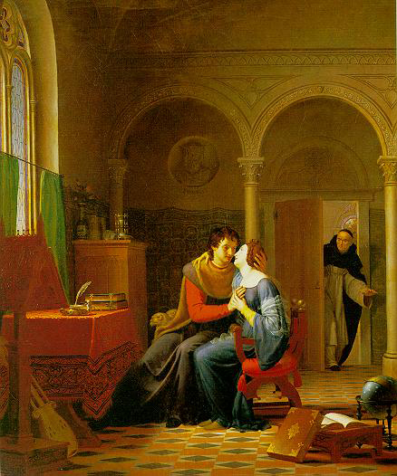
Жан Виньо (Jean Vignaud).
«Каноник Фульбер застаёт врасплох Абеляра и Элоизу»

Slide 17
Могила Абеляра и Элоизы на кладбище Пер-Лашез в Париже

Slide 18
«Богу известно, как часто я впадал в отчаяние и помышлял даже о бегстве из христианского мира и о переселении к язычникам, чтобы там, среди врагов Христа, под условием уплаты какой-нибудь дани спокойно жить по-христиански»
«История моих бедствий»

Slide 19
1021 г. состоялся собор в Суассоне, на котором, в частности, разбирался трактат Абеляра «О Божественном единстве и троичности».
На соборе в Сансе в 1140 г. его осуждают в арианстве и пелагианстве.

Slide 20
Труды
«Да и нет»,
«Диалектика»,
«Введение в теологию»,
«Познай самого себя»,
«Диалог между Философом, Иудеем и Христианином»,
«Возражения некоему невежде в области диалектики, который, однако, презирал занятия ею, считая все ее положения за софизмы и обман»

Slide 21
«Да и нет»
«Угодно нам собрать различные высказывания святых отцов, поскольку они придут нам на память, вызывающее вопросы в силу противоречия, каковое, по-видимому, в них заключается. Это побудит молодых читателей к наибольшему труду в отыскании истины и сделает их более острыми в исследовании. Конечно, первым ключом мудрости является постоянное и частое вопрошание; к широкому пользованию этим ключом побуждает пытливых учеников проницательнейший из всех философов Аристотель, говоря: "Может быть трудно высказываться с уверенностью о вещах такого рода, если их не рассматривать часто. Сомневаться же о каждой в отдельности будет небесполезно". Ибо, сомневаясь, мы приходим к исследованию; исследуя, достигаем истины. Согласно чему и Сама Истина говорит: "Ищите и отыщете, стучитесь и откроется вам"».

Slide 22
Пример отношения святых к рассуждению и сомнению, по Абеляру:
«Августин пишет к Фортунанциану: “Мы не должны принимать рассуждения любых, хотя бы католических и достохвальных, людей за канонические писания, так, чтобы не иметь права, при сохранении всего уважения, которое надлежит иметь к этим людям, осуждать или отвергать что-нибудь в их сочинениях, если мы, случайно, найдем что-либо, что они понимают иначе, чем того требует истина. Я сам отношусь к сочинениям других так, как я хочу, чтобы мои читатели относились к моим”»
Пролог к «Да и нет»

Slide 23
Вера и разум
«Ни один разумный среди нас не запрещает исследовать и обсуждать веру при помощи разумных доказательств, и никто разумно не успокаивается на сомнительном, если только разумом не предпосылается то, на чем должно успокоиться… веру нужно защищать и утверждать больше всего при помощи разумных доводов».
«Я понимаю, чтобы верить».
Бернард Клервоский: Абеляр осмеивает веру простых.

Slide 24
Отношение к философии
«А известно, что диалектика и софистика весьма сильно отличаются друг от друга, так как первая заключается в истинности доводов, вторая — в подобии их; софистика учит ложным доказательствам, диалектика же разоблачает их лживость и путем различения истинных доказательств учит опровергать ложные»
«Возражения некоему невежде в области диалектики, который, однако, презирал занятия ею, считая все ее положения за софизмы и обман»
Логика – от Логоса.

Slide 25
Спор об универсалиях (о природе общих понятий)
Спор Аристотеля с Платоном об идеях.
Порфирий: «…Я не стану говорить относительно родов и видов, существуют ли они самостоятельно, или же находятся в одних только мыслях, и если они существуют, то тела ли это, или бестелесные вещи, и обладают ли они отдельным бытием, или же существуют в чувственных предметах и опираясь на них: ведь такая постановка вопроса заводит очень глубоко и требует другого, более обширного исследования»
Толкования на «Категории» Аристотеля

Slide 26
Блаж. Августин:
«В Слове Бога, создавшем все, заключаются вечные идеи всего, даже и созданного временным образом»
«О книге Бытия»

Slide 27
Боэций
«Роды, виды и прочие обнаруживаются либо в телесных вещах, либо в тех, чье существование связано с телами»;
«Поэтому мы мыслим роды и виды, отбирая из единичных предметов, в которых они находятся, черты, делающие эти предметы похожими»;
«Таким образом, они [т.е. роды и виды чувственного] существуют именно в единичных вещах. Мыслится же [только] общее (universalia), и видом следует считать не что иное, как мысль, выведенную из субстанциального сходства множества несхожих индивидов»
«Комментарий к Порфирию»

Slide 28
Реализм: реально существуют лишь универсалии, а единичные предметы существуют случайно, в силу причастности им;
Крайний реализм: универсалии существуют в уме Бога (Платон, Августин, Ансельм, Гильом из Шампо);
умеренный реализм: универсалии существуют в самих вещах (Аристотель, Боэций).

Slide 29
Номинализм (nomen – имя): источник понятий — в чувственных восприятиях о материальных вещах:
Крайний номинализм: понятия есть звуки голоса (Росцелин); следствие – тритеизм, ибо нет единой Божественной природы у трех Ипостасей.
Умеренный номинализм: понятия есть знаки, имена (nomen) этих вещей (стоики, Абеляр).

Slide 30
«Благодаря абстракции нечто извлекается (abstraho) из общей связанности, чтобы можно было рассмотреть отдельно его собственную природу».
«Человеческая речь приспособлена, главным образом, к статусу тварей» (Теология «Высшего блага».
«Что же, следовательно, удивительного, если Бог, поскольку Он невыразимо превосходит любую вещь, избегает и любую речь, принятую человеком?»

Slide 31
«Если мы что-то хотим о Нем сказать, то лишь благодаря некоей аналогии мы можем осуществить перенос слова с тварей на Творца; эти слова люди приняли для обозначения тварного, которое они могли постичь, желая ими прояснить свои понятия. Следовательно, поскольку человек изобрел слова для прояснения своих понятий и поскольку он никоим образом не мог постичь Бога, то он не посмел бы [представить], что он верно выразил неким именем невыразимое Благо».
Пелагианство как следствие номинализма.

Slide 32
«Кто говорит, что возможно обретение Сущего, тот, конечно, к познанию Сущего довел мысль свою каким-либо путем и последовательно и сперва упражнялся в постижении предметов удобопонятных и малых, а потом уже силу своего постижения простер и до лежащего за пределами всякого понятия. Поэтому кто хвалится, что приобрел знание Сущего, тот должен объяснить природу малейшего из видимых существ и сказать, какова природа муравья: воздухом ли и дыханием поддерживается в нем жизнь; разделено ли у него костями тело… Итак, кто хвалится ведением Сущего, тот пусть объяснит сперва природу муравья, а потом уже рассуждает о Силе, превосходящей всякий ум. А если не объял еще ты ведением и природу малейшего муравья, то как хвалишься, что представил умом непостижимую силу Божию?»
Василий Великий, свт.
«Письмо против еретика Евномия»

Slide 33
«Имея логосы творений пребывающими [в Себе] прежде веков, Он, по благому [Своему] волению, сообразную им тварь, видимую же и невидимую, произвел из небытия словом и мудростью, в должные времена сотворив и творя как все вообще, так и каждое по отдельности. Ибо мы веруем, что логос предшествует творению ангелов; логос – творению каждой из наполняющих горний мир сил и сущностей; логос человеков; логос всего, что приемлет от Бога бытие, чтобы мне не перечислять каждое».
Преп. Максим Исповедник
«Амбигвы к Иоанну»

Slide 34
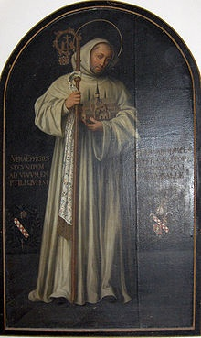
Бернард Клервоский (1091-1153)
В цистерианский монашеский орден. Бернард решил основать монастырь с еще более строгим уставом в местечке, названном им Клерво (Долина света).
Канонизирован в 1174 г.; в 1830 г. внесён в число Учителей Церкви.
«О степенях смирения и гордости», «О почитании Бога», «О благодати и свободе воли».
Полное пренебрежение к философии. Познать Бога возможно лишь путем Его созерцания.

Slide 35
Человек должен заслужить благодать Бога путем любви к Нему и смирения.
Душа созерцает Бога не при помощи своих собственных усилий, а благодаря благодати, даруемой вследствие праведной жизни.
Бернард уверен в необходимости и благодати, и свободной воли: «Отними свободный выбор, и не будет того, чем спасаемся; отними благодать, и не будет того, что есть причина спасения»

Slide 36
От свободной воли человека зависит, согласен ли он принять благодать спасения, даваемую человеку Богом. Т.е. благодать действует посредством свободного выбора человека.
«Следовательно, надо заботиться о том, чтобы мы, чувствуя, как внутри нас и с нами невидимо совершается это [спасение], не приписывали его своей воле… но только одной благодати, которой Бог полон. Именно она побуждает к свободному выбору»

Slide 37
Шартрская школа
Основана в 990 г. Фульбертом (ум. в 1028 г.)
Бернард Шартрский (ум. ок. 1130 г.)
Гильберт Порретанский (1076–1154)
Теодорик Шартрский (ум. ок. 1155 г.)
К этой школе относятся также Гильом из Конша (1080–1154) и Иоанн Солсберийский (ок. 1110–1180).

Slide 38
Фульберт (ум. 1028 г.)
Перевод арабских и еврейских книг, работ Гиппократа, Галена, математических и астрономических работ.

Slide 39
Бернард из Шартра (ум. ок. 1130)
Необходимо изучать древних.
«Мы — словно карлики, сидящие на плечах гигантов. Мы видим больше вещей и вещи более удаленные по сравнению с тем, что видели древние, но не благодаря остроте нашего собственного зрения или нашему высокому росту, а потому, что древние поднимают нас до своей огромной высоты»
Разделял многие положения платоновской философии, правда, в отличие от Платона, считал, что и материя, и идеи сотворены Богом.

Slide 40
Гильберт Порретанский, еп. Пуатье (1076–1154)
«О шести принципах» – развивает учение о категориях.
Комментарий к «Каким образом Троица есть единый Бог, а не три божества» Боэция.
Категории субстанции и субсистенции. Субстанцией является то, что имеет (несет с собой — sub stat) определенное количество свойств (акциденций), а субсистенцией — то, что не имеет никаких свойств (акциденций).

Slide 41
Таким образом роды и виды — только субсистенции; ибо роды и виды не имеют акциденций. А индивиды — не только субсистенции, но и субстанции, ибо сами они не нуждаются в акциденциях для того, чтобы быть.
В Боге Гильберт разделял собственно Бога (Deus) и Божество (Deitas). Бог — это субстанция, а Божество — субсистенция. В Боге субстанция и субсистенция совпадают. Поэтому свойства Бога являются одновременно и его сущностью (essentia).
Обвинение в введении четвертой ипостаси в Боге.

Slide 42
Теодорик Шартрский (ум. ок. 1155)
Христианские идеи с точки зрения неоплатонизма.
«О семи днях и о шести различных творениях» (неоплатонические идеи) и «Гептатейхон» («Семикнижие»), впервые привел переводы логических работ Аристотеля: «Первой аналитики», «Топики» и «О софистических опровержениях».
Важность математики для познания Бога.
Бог Отец — единство, единое; Бог Сын — двоица, и поэтому Он есть равенство; Бог Дух согласовывает единство и равенство.

Slide 43
Бернард Сильвестр (ум. 1167 г.)
«О всеобщности мира, или Большой и малый мир».
Платонизм: материя существует вечно и в качестве злого начала противопоставляется доброму Богу.
Логос, вторая ипостась Троицы, эманирует из Бога. В Логосе возникают идеи — формы вещей. Из Логоса эманирует мировая душа, которая преобразует хаотическую материю в гармоничный космос

Slide 44
Гильберт Порретанский: умеренный реализм. Все остальные – крайние реалисты.
Теология как учение о Боге, трансцендентном миру, невозможна в понятийной форме, ибо понятие соответствует лишь материальной вещи (следствие из умеренного реализма).

Slide 45
Иоанн Солсберийский (ок. 1110–1180)
«Поликратик» («Policraticus») – социально-политические идеи.
«Металогикон» («Metalogicon») — гносеологические.
Систематизировал спор об универсалиях.
Предпочитает Цицерона. Философы слишком полагались на силу своего разума. Подобно тому как у строителей вавилонской башни возникло смешение языков, у философов, тоже впавших в особого рода богоборчество, каковым является философия, произошло смешение систем.
«Академики» избежали опасности заблуждения.

Slide 46
Скептические взгляды по проблемы субстанции, сущности души, свободной воли, сущности материи, об отношении веры и разума, о проблемах универсалий и т.п.
Истинная философия — это любовь к Богу, поскольку Бог — это истинная мудрость. Следовательно, настоящий философ не тот, кто стремится только к знанию, но тот, кто живет согласно этому знанию; не тот, кто любит говорить о Боге, а тот, кто действительно любит Бога и живет согласно Его заповедям.

Slide 47
Сен-Викторская школа
Августинский монастырь в Париже. Храм в честь св. Виктора Марсельского (IV в.). Школу основал Гильом из Шампо.
Гуго Сен-Викторский (1096-1141)
«О таинствах христианской веры»: соединял идеи Аристотеля с мистическим познанием Бога.

Slide 48
«Дидаскалион, или Семь книг назидательного обучения» («Наука»)
Свод семи свободных искусств.
Иерархия научного знания: - наука (scientia), - мудрость (sapientia, теология), - познание Бога (intelligentia, религиозный опыт).
«Существуют два средства восстановления в человеке подобия Божьего, а именно - изыскание истины и упражнение в добродетели, поскольку он тем подобен Богу, что обладает мудростью и справедливостью, но обладает непостоянно, тогда как Бог неизменно мудр и справедлив».
«Никаким знанием не пренебрегай, ибо всякое знание на благо».

Slide 49
«Прошу тебя, читатель, не перегружай память, если будешь много читать, лучше побольше размышляй, и тогда и мыслить научишься, и сможешь многое запомнить. Иначе бесполезно будет и читать, и размышлять».
«Основой добрых нравов является смирение, которое, как видно из многих примеров, должно проявляться в постигающем науку трояким образом. Во-первых, ему не следует выражать презрение к какой-либо науке или книге; во-вторых, ни от кого не нужно стыдиться получать познания; а в-третьих, овладев наукой, не стоит проявлять высокомерия».
«Избегай лишней спешки, и тогда быстрее освоишь науку».
«И если он что-либо темно [написанное] не поймет, пусть не спешит осуждать это, ибо хорошо не только то, что понятно».

Slide 50
«Философия подразделяется на теоретическую, практическую, механическую и логическую. Теоретическая философия делится на теологию, физику и математику. Математика разделяется на арифметику, музыку и геометрию. Практическая философия бывает личной, частной и общественной. Механическая делится на сукноделие, производство орудий, навигацию, агрикультуру, охоту, медицину и театральное дело. Логика подразделяется на грамматику и искусство рассуждения. Искусство рассуждения разделяется на доказательство, проверку истинности и софистику. Проверку истинности можно разделить на диалектику и риторику».
Философия ведет к теологии.

Slide 51
«О созерцании и его видах»
Познание Бога осуществляется пятью способами. Ибо оно исходит из тварности мира, из рассудка или природы духа, из познания божественных речений, из луча созерцания, из радости блаженнейшего видения.
О первом способе говорится у Апостола: «Невидимое Его, вечная сила Его и Божество, от создания мира через рассматривание творений видимы» (Рим. 1, 20.).

Slide 52
Второй способ познания Бога: из рассудка или природы духа
Все произошло из одного начала и един Тот, Кто сотворил все и Кто превосходит все могуществом, благостью и премудростью. Могущество творит, премудрость правит, благость хранит: как в Боге эти три суть одно, так и в Его действии они не могут быть полностью разделены. Могущество выявляется неизмеримостью творений, премудрость — их красотой, благость — их полезностью. Во втором способе также и природа души есть как бы некий образ божественной сущности. Ведь как Бог везде есть весь, так и душа — во всех членах тела.

Slide 53
Третий способ: Из познания божественных речений постигается невидимое Бога.
Четвертый способ: Из луча созерцания постигается невидимое божественного умозрения. (Чувство раскаяния, действие милости, дар благодати, свет мудрости и др.).
Пятый способ познания Бога есть высший род созерцания, который называется радостью блаженнейшего видения. Блаженнейшее видение есть то, коим очень немногие счастливцы наслаждаются в теперешней жизни и в коем они, восхищенные необычайной сладостностью отведывания божественного, созерцают только Бога.

Slide 54
Доказательство от самопознания.
«Не является по-настоящему мудрым тот, кто не видит, что он существует; и если человек действительно начинает задумываться о том, что он есть, он понимает, что не является ни одной из всех тех вещей, какие видимы или могут быть в нем увидены».
Однако душа существовала не всегда. Она не может также быть причиной собственного бытия. Следовательно, ее существование - от Бога. (Влияние Августина).

Slide 55
Ричард Сен-Викторский (1110-1173)
Начинает с рефлексии о вещах, существование которых дано в опыте и в которых мы не можем сомневаться. Это вещи, которые начинают и затем перестают существовать. По опыту нам известно, что такие вещи есть. И не можем сомневаться, что такие вещи существуют.

Slide 56
Все существующее существует либо благодаря самому себе, либо благодаря чему-то другому. Кроме того, все существующее либо существует вечно, либо начинает существовать в какой-то момент времени. Невозможно, чтобы вещь существовала благодаря самой себе и в то же время имела начало во времени. Ибо понятие начинающего существовать во времени исключает понятие существующего от себя, т. е. понятие необходимого существования. Если нечто существует необходимо, оно должно существовать всегда и не может иметь начала во времени. Следовательно, возможны три способа существования.

Slide 57
1) Можно существовать благодаря самому себе и от века, т. е. необходимо, в силу своей сущности (Бог).
2) Можно существовать не благодаря самому себе и не вечно (мир).
3) И наконец, можно существовать вечно, но не благодаря самому себе, или необходимо (ангелы, душа).

Slide 58
Вещи, которые начинают существовать и преходят, о существовании которых мы знаем из опыта, относятся ко второму классу. Ибо если они начинают существовать, значит, не существуют вечно. А если они не существуют вечно, то не могут существовать необходимо, или благодаря самим себе. Следовательно, чтобы объяснить или понять их существование, мы должны признать сущее, которое существует благодаря самому себе и вечно. Если бы такого сущего не было, то ничто вообще не существовало бы здесь и теперь, тогда как нашей отправной точкой является именно признание факта существования вещей.

Slide 59
Бог как основание всякой возможности.
Вещь, лишенная возможности существования, была бы просто ничем. Понятие такой вещи было бы самопротиворечивым. Однако вещь, которая имеет возможность существования, но не существует необходимо, т.е. благодаря себе самой, должна получить эту возможность или способность существования от чего-то иного, нежели она сама. В конечном итоге мы должны признать существование Бога как основания и источника всякой возможности.

Slide 60
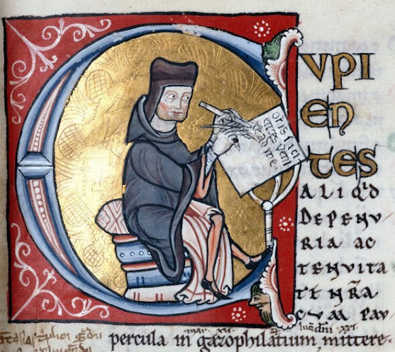
Петр Ломбардский (1095-1160)

Slide 61
Из бедной семьи. Благодаря покровительству Бернарда Клервоского смог получить образование.
Учится в Болонье, затем в Реймсе во Франции и, наконец, в Париже.
Влияние Абеляра и Гуго Сен-Викторского.
В Париже написал знаменитые «Четыре книги сентенций» (Libri quatuor sententiarum), за которые он был прозван Учителем сентенций (Magister sententiarum).
1159 — епископ Парижский.
«Учитель сентенций»

Slide 62
В первой книге «Сентенций» обсуждаются доказательства бытия Божия - главным образом, с космологической точки зрения.
Для обоснования учения о Троице Петр обращается к аналогиям, которые используются со времен Августина. Человеческая речь не в состоянии дать удовлетворительное описание природы Бога.
Филиокве – Св. Дух – это любовь Бога Отца к Богу Сыну и любовь Бога Сына к Богу Отцу.
Проблема предопределения и свободы.

Slide 63
Вторая книга «Сентенций» посвящена творению и учению об ангелах.
Петр различает два состояния в положении человека: до и после грехопадения. В первом состоянии человек имел возможность стать бессмертным, обладал свободой от необходимости грешить и страдать.
Действие благодати определяется как сила, которая освобождает и исцеляет волю, давая ей возможность совершать добрые и достойные дела.

Slide 64
После грехопадения благая природа человека была «поранена», он приобрел наклонность ко злу, сохранив, однако, возможность «восстановления», которое в настоящей жизни проявляется в отпущении первородного греха в таинстве крещения, в процессе человеческого спасения, а в будущей - в самом спасении.
Петр Ломбардский называет волю свободной, так как она «имеет силу желать и выбирать без принуждения или необходимости, что указывает на ее разумное основание».

Slide 65
Третья книга («О воплощении Слова») содержит в себе христологическое учение.
В ней представлены традиционные концепции, хотя и с определенным влиянием Абеляра. Правда, Петр ставит во главу угла не рационализм, как то делал Абеляр, а веру и авторитет. Абеляр жестко связывал Троицу с определенными предикатами (Бога Отца с предикатом всемогущества более, чем у двух других лиц, Бога Сына с предикатом мудрости более, чем у двух других лиц, Бога Святого Духа с большим, чем у двух других лиц, предикатом благости), Церковь усмотрела в этом влияние арианских, несторианских или савеллианских идей.

Slide 66
В четвертой книге («О таинствах») Петр изложил учение о семи таинствах, различая при этом в каждом из таинств его видимый знак (sac ramentum), внутреннюю сущность (res sacramenti) и силу (virtus sacramenti), представляющую собой результат его действия.
Оконча­ние книги посвящено четырем эсхатологическим темам: смер­ти, Страшному суду, аду и раю.

Slide 67
Мусульманская философия
В 489 г. имп. Зенон закрыл несторианскую школу в Эдессе, в которой было много последователей Аристотеля, а в 529 г. имп. Юстиниан — неоплатоническую школу.
«Дом мудрости» в Багдаде.
Переводится Аристотель (кроме «Политики»), Платон, Плотин, Птолемей («Альмагест» — от греч. «Мэгистэ» – «Великое построение») («Великое математическое построение по астрономии») и др.

Slide 68
Плотин – «Теология Аристотеля».
Аль-Хорезми (IX в.) основал алгебру (от «аль-джебр»).
Аль-Кинди (800-879).
Истина везде одна. Важность математики.
Философия – венец наук. Но религия выше философии. Есть невыразимое знание пророков.

Slide 69
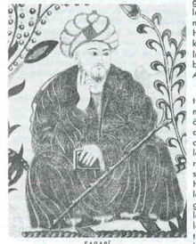
Аль-Фараби (870-950)
Родился в южном Казахстане.
Переехал в Дамаск.
Учился у несторианина.
«О том, что должно предшествовать изучению философии»
«О значениях слова интеллект»
«Отношение философии к религии»
«Трактат о взглядах жителей добродетельного города».

Slide 70
Врач, музыкант, ритор, философ.
У Аристотеля его интересует логика. Упорядочил «Органон».
Важность математики. Метафизика исследует основания наук и изучает нематериальные сущности, в т.ч. Бога. Метафизика – божественна.
«Теоретические воззрения религии находят доказательства в теоретической философии и приняты религией без доказательств. Следовательно, две части, из которых состоит религия, взяты у философии».
«Второй учитель».

Slide 71
Два вида вещей.
1) возможно-сущие: вещи, из сущности которых не вытекает их существование, они могут как существовать, так и не существовать. «Возможно-сущее в своем бытии нуждается в причине, которая бы вела его от небытия к бытию, и все, что у нее есть из бытия и вне ее сущности, является возможно-сущим».
2) Бог: из сущности Бога вытекает Его существование. «А каждое возможно-сущее в своем бытии [происходит] от иной [сущности], и если это иное – возможно-сущее, то речь о нем уже шла выше. Если бытие, которое является возможно-сущим, отнести к необходимо-сущему в своей основе, то оно не может быть причиной самой себя, потому что причина предшествует следствию в своей сущности». Необходимо-сущее – это Бог, поскольку только из сущности Бога вытекает Его существование. Он «должен быть одним», «недопустимо, чтобы [сущий] был телом», «он – разум, разумное и умопостигаемое».

Slide 72
«Для существующих вещей мы приняли, что сущность и существование различны. Сущность не есть существование и не включается в это понятие. Если бы сущность человека обязательно предполагала его существование, то понятие его сущности совпадало бы с понятием его существования и было бы достаточно узнать, что такое человек, чтобы знать, что человек существует, — так что всякое представление влекло бы за собой утверждение. Кроме того, существование не заключено в сущности вещей; в противном случае оно стало бы одним из ее конститутивных признаков, и представление о сущности без представления о существовании оказалось бы неполным. Более того, для нас невозможно разделить их с помощью воображения. Если бы существование человека совпадало с его животной и телесной природой, то не было бы никого, кто, имея четкое представление о том, что такое человек, и зная его животную и телесную природу, мог бы усомниться в существовании человека. Но это совсем не так, и мы сомневаемся в существовании вещей, пока не воспринимаем их непосредственно чувствами или опосредованно через доказательство. Значит, существование не есть конститутивный признак, оно — лишь некоторая дополнительная акциденция»
«Жемчужина Премудрости»

Slide 73
Бог по Своей воле путем эманации создает первый разум, потом — разум второй, который создает мир и четыре стихии.
Виды разума: 1) пассивный, связанный с чувствами; 2) актуальный, чистая форма; 3) приобретенный, познавший некоторые формы; 4) деятельный, постигает Бога на основе познанных форм.

Slide 74
Учение о государстве.
Добродетельные города: управляются философами, которые одновременно и предводители религиозной общины. В них правители стремятся к достижению истинного счастья для всех жителей, господствует добро и справедливость.
Невежественные города: правители и жители не имеют представления об истинном счастье и не стремятся к нему, а уделяют внимание только телесному здоровью, наслаждениям и богатству.

Slide 75
Счастье «состоит в том, что человеческая душа поднимается до такого совершенства бытия, что она не нуждается для своего существования в материи, поскольку она соединяется с совокупностью бытий, свободных от телесности и субстанциями, отделенными от материи и существует, таким образом, вечно». Поскольку каждый человек по своей природе нуждается в помощи других людей, то люди необходимо объединяются в государства.
«Город… где люди помогают друг другу в целях достижения счастья, есть добродетельное общество». Такой город подобен здоровому организму, в котором все органы помогают друг другу. Как в организме есть главный орган и органы, ему подчиняющиеся, так и в государстве должен быть один глава, которому подчиняются все граждане. «Это человек, который достиг совершенства и стал разумом и понятием в действии» (Трактат о взглядах жителей добродетельного города).

Slide 76
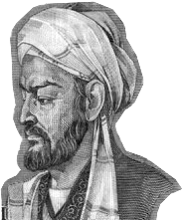
Ибн Сина (980-1037)

Slide 77
Родился близ Бухары.
К десяти годам знал наизусть почти весь Коран.
После взятия Бухары тюрками в 1002 году Ибн Сина направился в Ургенч.
В 1008 г. после отказа поступить на службу к султану Махмуду Газневи благополучная жизнь сменилась годами скитания.
Последние четырнадцать лет жизни (1023—1037) служил в Исфахане (Иран) при дворе эмира Ала ад-Давла. Он был главным врачом и советником эмира.
Умер от тяжелой желудочной болезни.

Slide 78
«Книга исцеления» (18 т.) Сокращенный вариант — «Книга спасения» Еще более сокращенный — «Книга знания».
Аристотелевская классификация наук. Но математику ставит выше физики.
Истинно лишь знание, основанное на разуме. Разум познает формы, но они существуют в вещах. Человек отделяет их от вещей, помещает в ум.

Slide 79
Бог – это необходимо сущее, у Него сущность совпадает с существованием.
Эманация из Бога. Материя – необходимый элемент мироздания, не зло. Совечна Богу.
Бог мыслит Себя, знает лишь общее. Его воля подчинена Его знанию.
В мир Бог не вмешивается. В мире все совершается по необходимости.

Slide 80
Четыре вида бытия: 1) чисто духовные существа, в том числе и Бог; 2) духовные предметы, связанные с материей (например, небесные сферы); 3) предметы, связанные с телесностью, а иногда и не связанные (субстанция, свойство, необходимость, свобода и т.д., которые составляют основу метафизики); 4) понятия, всегда связанные с материей (существование и сущность индивидуальной конкретной вещи).
Против учения о переселении душ, ибо это тесно связывает душу с телом.

Slide 81
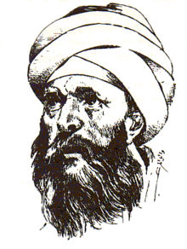
аль-Газали (1059-1111)
Родился и умер в г. Тус (Иран)
С 1091 по 1095 преподаёт философию в Багдаде в медресе аль-Низамия. Разочаровался в философии по скептическим причинам.
В 1095 – хадж. 11 лет странствует.
В 1106 возвращается к преподаванию в медресе.

Slide 82
«Самоопровержение философов», «Оживление религиозных наук», автобиография «Избавляющий от заблуждения».
Три группы философов: 1) философы, утверждающие вечность мира и отрицающие существование Творца (Эмпедокл, Анаксагор и Демокрит); 2) естествоиспытатели, которые все объясняют при помощи естественных причин и отрицают Бога; 3) метафизики (Сократ, Платон, Аристотель, аль-Фараби и Ибн Сина).

Slide 83
О метафизиках:
«Да, их необходимо считать неверными, и этот вывод проистекает из трех посылок:
1) их утверждение в вопросе о предвечности мироздания, что все субстанции предвечны;
2) их утверждение о том, что Всевышний Аллах не объемлет знанием частности, возникающие от конкретных личностей;
3) непризнание ими воскресения тел и сбора их [после Воскрешения].
Данные тезисы не соответствуют установлениям Ислама, и приверженность к ним означает убежденность во лжи пророков… По сути, это открытое неверие» («Крушение позиций философов»).

Slide 84
Номинализм: Бог всемогущ и не нуждается ни в каких посредниках.
Доказательство бытия Бога:
Хотя «доводы Корана избавляют [нас] от нужды приводить рациональные аргументы и доказательства [в пользу существования Бога]… мы, стремясь [из благочестия] к уяснению [сути вопроса] и следуя ученым-богословам, [подготовим доводы и] скажем: С точки зрения разума и здравого понимания очевидно и бесспорно, что возникшее нуждается в причине, вызывающей его возникновение. Этот мир — возникшее, следовательно, он зависит от причины, послужившей толчком к его возникновению» («Книга об основах вероучения»).

Slide 85
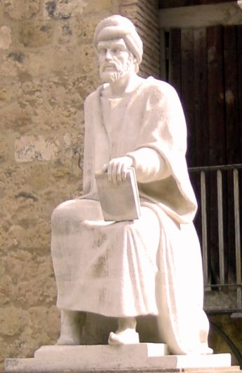
Ибн-Рушд (Аверроэс) (1126–1198)
Род. в г. Кордова (Испания)
Комментировал все трактаты Аристотеля, кроме «Политики», а также «Государство» Платона и трактат «О разуме» Александра Афродисийского. Отказался комментировать «Теологию Аристотеля» (т.е. Плотина).
«Аристотель объяснил природу, а Аверроэс объяснил Аристотеля».
Труды: «Опровержение опровержения», «Рассуждение, выносящее решение относительно связи между религией и философией»

Slide 86
Роль философии — в познании Бога:
«Если дело философии, говорим мы, заключается единственно лишь в исследовании и рассмотрении сущего в той мере, в какой оно содержит в себе указания на творца, то есть в той мере, в какой оно выступает как [совокупность] творений (а творения указывают на творца лишь постольку, поскольку познается способ их сотворения, и, чем полнее будет знание о способе их сотворения, тем полнее будет знание о творце), и если религия побуждает к рассмотрению сущего и настаивает на этом, то ясно, что обозначаемое этим именем с точки зрения религии либо обязательно, либо похвально».

Slide 87
«Но возжелавшим познать Аллаха, благословенного и всевышнего, и его творения посредством доказательства предпочтительнее или даже необходимо узнать сначала, каких видов бывает доказательство, каковы условия его [обоснованности]».
Три вида умозаключений:
1) аподиктические, или собственно научные;
2) диалектические, т.е. более или менее вероятные,
3) риторические, дающие лишь видимость объяснения.

Slide 88
В Коране два смысла: внешний (буквальный) и внутренний (аллегорический).
Аллегорический смысл доступен лишь аподиктикам, а риторикам и диалектикам — внешний смысл.
Об обычных людях:
«Что же касается тех, кто не принадлежит к числу ученых, то они обязаны понимать эти высказывания буквально, и аллегорическое толкование с их стороны было бы неверием, поскольку оно вело бы к неверию. Поэтому мы полагаем, что со стороны любого, кто обязан верить в буквальный смысл [священных текстов], было бы неверием давать им аллегорическое толкование, поскольку таковое вело бы его к неверию».

Slide 89
«Следует запрещать те его книги, которые содержат в себе эту [богословскую] науку, [всем], кроме ученых, так же как им следует запрещать аподиктические книги недостойным их людям, хотя вред, причиняемый людям аподиктическими книгами, и легче, поскольку с аподиктическими книгами знакомятся по большей части лишь обладатели высоких природных задатков».

Slide 90
Против аль-Газали:
Предположение о сотворенности мира приводит к разного рода противоречиям, приводящим к неправильному пониманию Бога.
1. Если предположить, что Бог творит мир, то, следовательно, у Бога чего-то не достает, что умаляет Его собственную природу.
2. Если Бог вечен, и воля Бога также вечна, то непонятно, откуда берется начало мира?
3. Если Бог неизменен, то откуда в мире изменения?
Следовательно, мир вечен, как и Бог.

Slide 91
Бог – перводвигатель и мыслит лишь Себя.
Аристотелизм в вопросе об универсалиях: универсалии существуют только в материи, но потенциально, и актуализировать их может Бог.
Причинность существует, ведь Бог дал миру гармонию.

Slide 92
Душа — это форма тела, и поэтому умирает вместе со смертью тела. Умирает лишь растительная и животная души, которые давали индивидуальность человеку. Разумная душа не умирает, она вечна, поэтому со смертью человека разумная душа сливается с божественным разумом.
Общение с Богом невозможно.

Slide 93
Еврейская философия
Иудеи, жившие в рассеянии, в основном были сконцентрированы в арабских странах и пользовались теми же философскими источниками, что и арабы. И писали большей частью по-арабски.
Религиозная основа иудейской философии: Тора (Пятикнижие Моисея) и Талмуд (букв. учение) – кодекс вероисповедной и морально-юридической мудрости евреев.
Отсутствие проблем отношения со светской властью, ведь жили под властью арабов.

Slide 94
Мистическое направление, связанное с учением Каббалы (букв. предание). Каббала состоит из двух книг, называющихся «Зогар» («Сияние») и «Сефер Иецира» («Книга творения»). «Зогар» — аллегорический комментарий к Торе. Большая роль придается 22 буквам алфавита и первым десяти цифрам.
Гностические, неопифагорейские и неоплатонические элементы. В основе лежит учение о непознаваемом Энсофе (бесконечном).

Slide 95
Саадия бен Йосеф (892—942).
Перевел на арабский язык Ветхий Завет.
«Комментарий к книге Йецира» и «Книга о верованиях и мнениях». Цель — согласовать философию и еврейское религиозное учение.
Вопрос о доказательстве существования Бога.
Мир не вечен, а имеет начало во времени, поскольку Вселенная конечна и сложна. Гипотеза о бесконечном количестве прошедшего времени противоречива. Мир был сотворен из ничего. Против неоплатонического учения об эманации.

Slide 96
Бог бестелесен и имеет атрибуты, главные из которых — Жизнь, Сила и Мудрость, причем это не затрагивает Его единства. Бог – не Троица.
Душа человека создана Богом вместе с телом, с которым она соединена естественным образом. После смерти душа засыпает; она воскреснет в последний день и соединится со своим телом, чтобы предстать перед судом и получить либо награду, либо наказание.
Человеческий разум способен распознать основные этические истины без помощи откровения. Разум сам может обнаружить потребность в Законе.

Slide 97
Соломон Ибн Гебироль (Авицеброн) (1021— ок. 1058)
Памятник ибн Гебиролю в Израиле

Slide 98
«Источник жизни»,
«Совершенствование качеств души».
Исходил из аристотелевских и неоплатонических положений.
В «Источнике…» ни одной цитаты из Библии.
Иерархия бытия. Первое Действующее (Единое) и Последнее Претерпевающее (материя, предел множественности). Между ними посредствующие субстанции.
Первая Сущность «превыше всех вещей и бесконечна». А будучи бесконечной, она превосходит наше понимание и усматривается человеком только благодаря происходящим из нее вещам.

Slide 99
Неоплатоническая картина эманационного происхождения мира и иудейский креационизм. Вместо неоплатонического истечения из безличного Единого — творческая деятельность божественной воли. Воля Бога есть Его главный, деятельный атрибут, но Сам Бог остается за пределами нашего понимания.
Бог своей волей эманационно порождает вселенную, состоящую из материи и формы, в котором уже действуют неоплатонические принципы эманации и аристотелевская структура мира (материя и форма).
Гилеморфизм. Для значительного числа христианских теологов станет надежным рецептом, позволяющим отличить тварей от Творца.

Slide 100
Вещи начинают существовать только благодаря соединению материи и формы, а осуществляет их соединение божественная воля. Эта воля «пронизывает все, и ничто не существует помимо нее, ибо бытие и составление всех вещей исходят от нее».
Таким образом, Воля выше и материи, и формы.
«Описать волю невозможно; однако мы все же описываем ее, говоря о ней как о божественной мощи, которая создает материю и форму и соединяет их и которая распространяется от высшего (уровня сотворенного сущего) до низшего, как душа пронизывает все тело; и именно эта воля движет всеми вещами и упорядочивает все вещи».

Slide 101
Разрабатываются различные доказательства бытия Бога.
Ибн Пакуда из Сарагосы (1-я пол. XI в.) — неоплатонизм, из сложности мира («Путеводитель к обязанностям сердца»);
Ибн Цаддик из Кордовы (1080—1149). Его «Микрокосм» — первый компендиум науки, философии и теологии в еврейской литературе. Бытие Бога вытекает из случайного характера мира;
Ибн Дауд из Толедо (1110—1180). Развивал идеи Аристотеля. В труде «Высшая вера» говорит о необходимости перводвигателя и о различии между возможным и необходимым.

Slide 102
Иегуда Галеви из Толедо (1085, Испания— ок. 1141, Иерусалим)
«Кузари» («Книга доказательства и довода в защиту униженной веры») (диалог раввина с хазарским царем Кузари)
Против философов.
Чисто еврейская апологетика, лишенная всякой философии.
Философы противоречат друг другу.
Доказывает бытие Бога история еврейского народа.
Верить надо не в Бога ученых и философов, но в Бога Авраама, Исаака и Иакова, Который освободил детей Израилевых из Египта и дал им во владение землю Ханаанскую.

Slide 103
Моисей Маймонид (Моше бен Маймон) (1135–1204)

Slide 104
Родился в Кордове, но с 1148 в Марокко, Палестине, Египте.
«Путеводитель растерянных».
«Первая цель этого трактата – разъяснить значения некоторых терминов, встречающихся в пророческих книгах», а вторая цель – «разъяснение весьма неясных иносказаний, встречающихся в книгах пророков».
Обращается к тем, кто не может выбрать между философией и религией. Выбирать не надо, они говорят об одном и том же.

Slide 105
«Назначение же данного трактата – наставить благочестивого мужа, чьею душою воспринята и в чьих убеждениях упрочилась истинность нашего Закона, человека, чье благочестие и моральные качества совершенны и который при этом сделал предметом своего умозрения философские науки и постиг их смысл; и увлек его человеческий разум, и указал путь в свои края, но заградил ему путь внешний смысл Закона, и то понимание многозначных, переносных или неопределенных имен, к которому некогда пришел он сам или то, которому его научили. И оказался он в растерянности и сомнении: следовать ли разуму… или ему придется отвергнуть разум».

Slide 106
Задача философии — это рациональное подтверждение Закона. Опирается на Аристотеля, но не на Плотина.
Нельзя доказать ни вечность мира, ни его сотворенность. Но в любом случае Бог существует.
Если мир не вечен, то, следовательно, аристотелевское учение ложно, и нужно принять Моисеево учение о сотворении мира. Если же мир вечен, то существует неподвижный перводвигатель.
Бог – необходимосущий.
Последовательная апофатика в понимании имен Божиих.
Большую часть естественных наук, и божественную науку «должно утаивать от толпы».

Slide 107
XIII век

Slide 108
В сер. XII в. Раймонд де Совта, архиепископ Толедо, поручил перевести на латинский язык труды Аристотеля, аль-Фараби, Авиценны, аль-Газали и ибн-Гебироля.
В 1210 г. Парижский собор запретил под страхом отлучения от Церкви распространять философию Аристотеля и комментарии к ней. На первый план выделяется Тулуза.
В 1231 г. папа Григорий IX запретил преподавать Аристотеля и создал комиссию.
В 1245 г. папа Иннокентий IV распространит запрет в отношении Аристотеля на Тулузский университет.

Slide 109
В 1270 г. Жиль Лесинский пишет Альберту Великому письмо с изложением 15-ти сомнительных положений, которые преподаются на философском факультете Парижского университета. Альберт указал, что из 15-ти тезисов 13 еретические, а 2 ошибочные. Епископ Парижа Этьен Тампье их осуждает.
Авторы тезисов – Сигер Брабантский, Боэций Дакийский и Бернье из Нивеля – создали собственный университет, ректором избрали Сигера. Латинский аверроизм.
В 1275 г. он был закрыт.
Сигер и Бернье отправились к папе, а Боэций бежал.

Slide 110
Сигер Брабантский (ок. 1240 — между 1281–1284 гг.)
«О вечности мира»,
«О необходимости и взаимосвязи причин»,
«Вопросы о разумной душе»,
«Вопрос о том является ли истинным высказывание „человек есть живое существо“ при не-существовании индивидуальных людей»,
«Естественнонаучные вопросы»,
«Вопросы к третьей книге „О душе“» и др.
Данте о Сигере: «что читал в Соломенном проулке в оны лета и неугодным правдам поучал»

Slide 111
Осужденные тезисы:
1) разум всех людей — один и тот же и един;
2) неверно или не соответствует истине положение: единичный человек познаёт;
3) воля человека желает или делает выбор на основе необходимости;
4) все, что происходит в этом мире, подчинено власти небесных тел;
5) мир вечен;
6) первого человека не было никогда;
7) душа — форма человека, она гибнет, когда разрушается тело;

Slide 112
8) душа, отделенная после смерти от тела, не страдает от плотского огня;
9) свободная воля — потенция пассивная, а не активная, и потому по необходимости ею движет то, к чему можно стремиться;
10) Бог не познает единичных вещей;
11) Бог не познает того, что отлично от Него Самого;
12) действия людей не направляются Божественным провидением;
13) Бог не может дать бессмертие или нетленность преходящей и телесной вещи.

Slide 113
Монашеские ордена
Орден доминиканцев (проповедников).
Основан Домиником де Гусманом (1170–1221).
Борьба с ересями, главным образом – с альбигойцами (катарами), разновидностью манихейства.
Domini canes — «псы Господни».
Главные задачи — проповедь Евангелия и изучение наук.

Slide 114
Домини́к де Гусма́н Гарсе́с

Slide 115
Орден францисканцев.
Франциск Ассизский (Джованни Франческо ди Пьетро Бернардоне) (1182–1226).
Главная задача — возвращение к идеалам и нормам первоначальной Церкви.

Slide 116
Джотто. Франциск Ассизский отказывается от имущества.

Slide 117
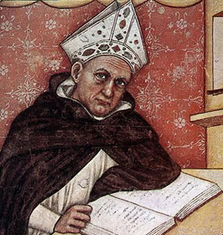
Альберт Великий (Альберт фон Больштедт) (ок. 1200 - 1280)

Slide 118
Родился в Лауингене, в Швабии, на юго-западе Германии.
Учился в Болонье и Падуе.
1223 - вступил в доминиканский орден.
Учеба в Кельне, а с 1240 г. - в Париже.
1245-1248 – преподает в Париже.
В 1248 г. в Кельне организует доминиканскую школу.
В 1254-1257 гг. возглавляет доминиканскую епархию в Германии.
В 1260-1262 гг. - епископ Регенсбурга.
В последующие годы и до самой смерти (1280) он жил главным образом в Кельне.
«Всеобъемлющий доктор» (doctor universalis).
1622 – беатификация, 1931 – канонизация.
Покровитель учёных.

Slide 119
Работы:
1. Комментарии к Аристотелю и другим философам.
2. «Сумма о творениях»
3. «О душе»
4. «О причинах и о возникновении всего»,
5. «Метафизика»
6. «Сумма теологии».
Читает произведения Платона, Аристотеля, Авиценны, Аверроэса, Ибн Гебироля и др.

Slide 120
«Когда между ними [философией и Откровением] нет согласия, то в том, что касается веры и нравственности, нужно больше верить Августину, чем философам. Но если бы речь зашла о медицине, я больше поверил бы Гиппократу и Галену; а если речь идет о физике, то я верю Аристотелю — ведь он лучше всех знал природу».
«Знай, что стать законченным философом можно, только познав оба философских учения — Аристотеля и Платона».
Вслед за Аристотелем считает, что физика должна основываться на опыте.

Slide 121
Maubert = Maitre Albert

Slide 122
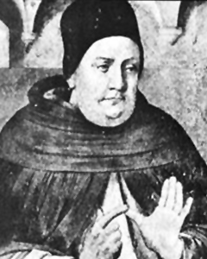
Фома Аквинский (1225 или 1226 - 1274)

Slide 123
Родился в Неаполитанском королевстве, в замке Роккасекка близ городка Аквино.
С 1230 по 1239 живет в бенедиктинском монастыре Монтекассино.
1239-1243 — учится в университете Неаполя.
Решает стать доминиканцем. Домашнее заточение.
1245 -1248 — учится в Парижском университете, слушает Альберта Великого.
1248-1252 – в Кельне у Альберта.
1252- 1259 – преподает в Париже.
1259-1268 – в Риме.
1269-1272 – опять Париж.
Неаполь.
1274 – по дороге в Лион умирает.
«Ангельский доктор» (doctor angelicus)
1323 г. – канонизирован.

Slide 124
Труды:
- комментарии к различным книгам Библии, к «Сентенциям» Петра Ломбардского, к книгам Боэция, «Божественным именам» Дионисия Ареопагита, «О причинах» Прокла и к работам Аристотеля.
- полемика в Парижском университете времен борьбы с аверроистами под названием «Спорные вопросы»
- небольшие философские трактаты: «О существовании и сущности», «О вечности мира против ворчунов» (под ворчунами подразумеваются августинианцы), «О единстве разума против аверроистов».
- «Против ошибок греков».
- «Сумма истины католической веры против язычников».
- «Сумма теологии».

Slide 125
«Против ошибок греков» (папе Урбану IV)
Часть I
(Разъясняется смысл некоторых суждений восточных отцов, которые считались спорными с точки зрения западного богословия).
Глава 1. Как понимать, когда говорят, что Сын соотносится с Отцом как причиненное – с причиной
Глава 2. Как понимать выражение, что Сын – второй после Отца, а Дух Святой – третий
Глава 3. Как понимать, что Дух Святой есть третий свет
Глава 4. Как понимать, что сущность рождается в Сыне и дышится в Духе Святом
…………………….
Глава 32. Как следует понимать, что только определение Никейского собора есть единственное и истинное достояние верующих
Часть II
1) Филиокве (гл. 1-31);
2) примат римского папы (гл. 32-38);
3) Глава 39. Против того, что нельзя служить на пресном хлебе
4) Глава 40. Существует чистилище, в котором очищаются от грехов души, не очистившиеся в нынешней жизни.

Slide 126
Метод «Суммы теологии»:
С первым положением дело обстоит следующим образом.
Возражение 1.
Возражение 2.
….
Этому противоречит написанное в Евангелии (сказанное ап. Павлом, Августином и т.п.).
Отвечаю:
Ответ на возражение 1.
Ответ на возражение 1.
………

Slide 127
Вопрос 1.
Сущность и значение Священного учения
(Предмет философии)
Священное учение дано для нашего спасения.
«Существует два типа наук. Одни исходят из положений, очевид­ных в свете естественного разума, каковы арифметика, [геомет­рия] и им подобные. Другие же исходят из положений, которые известны в свете других, высших наук: такова теория перспективы, основанная на положениях, разъясняемых геометрией, и теория музыки, основанная на положениях, установленных арифметикой. К такого рода наукам относится и священное учение: эта наука исходит из положений, установленных в свете высшей науки, пре­поданной самим Богом и теми, кто удостоился блаженства. Как музыкант принимает на веру положения, предложенные ему ма­тематиком, так и священная наука целиком основывается на по­ложениях, преподанных ей Богом».

Slide 128
Теология и наука исследуют один и тот же предмет, но разными методами. Так же, как землю можно исследовать и астрономическими, и физическими методами.
«Отсюда следует: нет никаких оснований полагать, что коль скоро иные вещи могут быть постигнуты философской наукой, насколько они вообще могут быть познаны естественным разумом, они в то же время не могут быть преподаны нам посредством другой науки, насколько они явлены в откровении».

Slide 129
Философия может доказать истинность некоторых положений христианской религии: факт существования Бога, бессмертие души, сотворение мира, единство Бога, единичность Бога. Но не может доказать существование Пресвятой Троицы, воплощение Иисуса Христа, искупление, грехопадение и др. догматы.
Догматы не противоразумны, а сверхразумны. Поэтому наука не противоречит религии, а если и возникает кое-где противоречие некоторых научных положений христианским догматам, то мы должны отдавать предпочтение христианству перед наукой.
Если богослов принимает бытие Бога за очевидную данность, то философ, наоборот, идет от более очевидного по познанию — от факта существования чувственного мира и затем восходит к Богу.

Slide 130
Вопрос 2.
О Боге: существует ли Бог?
Отвергает доказательство существования Бога Ансельма по следующей причине: заключать от разума, от понятия к бытию, в принципе правомочно, однако мы не можем делать вывод о бытии Бога, потому что бытие Бога отличается от нашего бытия.
Во-первых, бытие Бога превосходит наше бытие, а во-вторых, Бог обладает бесконечным количеством атрибутов. Поэтому для того, чтобы разум имел возможность прийти к бытию Бога, обладающего бесконечным количеством атрибутов, то разум должен быть также бесконечным. Человеческий разум, увы, не бесконечен, поэтому онтологическое доказательство доступно лишь для Самого Бога.

Slide 131
Через понятие всегда выражается сущность предмета, но человек не может познать сущность Бога. Поэтому под словом «Бог» многие имеют в виду совершенно разное: например, язычники вообще верят, что Бог телесен. Следовательно, «так как нам не дано знать сущности Божией, утверждение [“Бог существует”] не самоочевидно для нас, но нуждается в доказательстве через посредство вещей более нам известных, хотя и менее явных по природе».

Slide 132
Доказательства бытия Бога
1. «Первый и наиболее очевидный путь — это доказательство от движения. Ведь несомненно, да и подтверждается показаниями чувств, что в этом мире вещи пребывают в движении. Но все, что движется, приводится в движение чем-то другим; ибо ничто не движется, если только в возможности (потенциально) не устремлено к тому, к чему оно движется, движущее же может лишь постольку, поскольку оно существует в деятельности (актуально). Ведь двигать — значит приводить нечто от возможности к действительности. Но ничто не может быть приведено от возможности к действительности иначе, как через посредство того, что уже актуально. Так, горячее в действительности, каковым является огонь, приводит древесину, которая горяча лишь в возможности, в состояние актуально горячего, а это и есть ее (древесины) изменение и

Slide 133
движение. Однако невозможно, чтобы одна и та же вещь и в одном и том же отношении была одновременно и актуальной, и потенциальной; она может быть таковой только в различных отношениях. Ибо то, что горячо в действительности, не может быть в то же самое время и горячим в возможности, но лишь в возможности холодным. Поэтому невозможно, чтобы в одном и том же отношении и одним и тем же образом одна и та же вещь была одновременно и источником, и субъектом движения, т.е. самодвижущейся вещью. Следовательно, все движущееся необходимо движется чем-то другим. И если движущий движется сам, то, значит, и его самого движет что-то другое, и это другое — таким же образом. Но этот [ряд] не может идти в бесконечность, ибо тогда не будет первого двигателя, и, следовательно, никаких двигателей вообще; ибо вторичные двигатели движут лишь постольку, поскольку движимы первым двигателем, подобно тому, как и посох движет постольку, поскольку движим рукой. Поэтому необходимо прийти [мыслью] к первому двигателю, который уже не движим ничем; и каждому ясно, что это — Бог».

Slide 134
«Второй путь — [это путь, вытекающий] из природы действующей причины. В чувственном мире мы наблюдаем [определенный] порядок действующих причин. И нет (да и быть не может) такого случая, когда бы вещь была действующей причиной самой себя; ибо тогда она бы предшествовала самой себе, что невозможно. Также нельзя уводитъ действующие причины в бесконечность, ибо в упорядоченной последовательности действующих причин первая есть причина промежуточной, а промежуточная — причина последней, причем промежуточных причин может быть как несколько, так и только одна. Затем, устраняя причину, мы устраняем и следствие. Поэтому если бы в причинном [ряду] не было первой причины, то не было бы ни последней, ни какой-либо промежуточной причины. И если бы было возможно, чтобы [ряд] действующих причин уходил в бесконечность, то не было ни первой действующей причины, ни последнего следствия, ни каких бы то ни было промежуточных причин; все это — очевидно ложное [предположение]. Поэтому необходимо прийти [мыслью] к первой действующей причине, каковую все называют Богом.

Slide 135
Третий путь исходит из [понятий] возможности и необходимости и пролегает следующим образом. В природе наблюдаются вещи, которые могут как быть, так и не быть; ведь мы находим их то возникающими, то уничтожающимися, откуда понятно, что им возможно как быть, так и не быть. Но таким вещам невозможно пребывать вечно, ибо то, что в возможности может не быть, когда-нибудь да не будет. Поэтому если бы все могло бы не быть, то однажды [в мире] ничего бы не стало. Но если бы дело обстояло именно так, то и сейчас не было бы ничего, поскольку несуществующее приводится к бытию лишь благодаря уже существующему. Таким образом, если бы некогда не было ничего, то ничего не смогло бы и начать быть, а значит, даже сейчас не было бы ничего, что нелепо. Стало быть, не все сущее только возможно, но должно быть также и нечто, чье существование необходимо. Но все необходимо-сущее либо необходимо через иное, либо нет. Однако невозможно, чтобы ряд причинно обусловливающих друг друга необходимых сущностей уходил в бесконечность, как это было уже доказано в связи с действующими причинами. Поэтому нельзя не принять бытия некоей сущности, необходимой через саму себя, а не через иное, и обусловливающей необходимость всего прочего, что необходимо. И это то, что все зовут Богом.

Slide 136
Четвертый путь исходит из неравенства степеней [совершенства], обнаруживаемых в вещах. [В самом деле], мы видим, что есть вещи более, а есть и менее благие, истинные, достойные и т. п. Но «более» или «менее» говорится о вещах, в той или иной мере приближенных к [некоему своему] пределу; так, более горячей называют вещь, более приближенную к самому горячему. Поэтому [необходимо] есть нечто абсолютно истинное, наилучшее и достойнейшее и, следовательно, обладающее наипревосходнейшим бытием; ибо, как сказано во 11-й книге «Метафизики», что превосходнее по истине, превосходнее и по бытию. Но обладающее неким свойством в наибольшей мере есть причина этого свойства во всех; так, огонь — предел теплоты — причина горячего [в вещах]. Таким образом, [необходимо] должна быть некая сущность, являющаяся для всего сущего причиной его бытия, блага и прочих совершенств; и ее-то мы и называем Богом.

Slide 137
Пятый путь идет от порядка мира. Мы видим, что действия вещей, лишенных разума, например природных тел, таковы, что устремлены к некоей цели и всегда или почти всегда ведут [к ней] наилучшим образом. Отсюда ясно, что их целеустремленность не случайна, а направляема сознательной волей. Но так как сами они лишены разума и не могут [сознательно] стремиться к цели, их направляет нечто разумное и сознающее, так и стрела направляется лучником в цель. Следовательно, есть некая разумная сущность, направляющая все природные вещи к их цели; эту-то сущность мы и называем Богом.

Slide 138
Метафизика
Бог вечен, следовательно, Он недвижим, следовательно, Бог никогда не преходит, Он нетленен.
Поскольку в Боге нет никакой пассивной потенциальности, Бог есть чистая актуальность, чистое действие.
Поскольку Бог прост и един, следовательно, Он не имеет никакой сложности, следовательно, Он не есть тело.

Slide 139
Человеку доступно познание лишь общих сущностей, единичное непознаваемо. Но общее проявляется в индивидуальных вещах в виде их сущности. Сущность (essentia) есть у всего существующего, у каждого индивидуального предмета (existentia).
Чувственный мир непрост, и поэтому в вещах сущность отличается от существования. В силу этого необходима причастность вещей некоторой сущности.
Бог прост, поэтому в Нем сущность и существование совпадают.
Следовательно, Бога нельзя определить.

Slide 140
О вечности или сотворенности материи.
Если материя пассивна, то она не может обладать самостоятельным бытием. Она является чистой возможностью, не имеет в себе никакого формального начала и потому никакой способности к действию. Поэтому материя сотворена.

Slide 141
О всемогуществе Бога.
Бог не может сделать многое, ибо в таком случае воля Бога вступала бы в противоречие с Его разумом. Бог не может изменить сумму углов треугольника, сделать бывшее небывшим, изменить Себя, уничтожить Себя, лишить человека души, сотворить другого Бога, впасть в грех и т.д.
«Бог всемогущ, поскольку Он может делать всё, что возможно в абсолютном смысле… Все, что не подразумевает противоречия в определениях, числится среди того возможного, относительно которого Бог называется всемогущим; в то время как то, что такое противоречие подразумевает, не находится в пределах божественного всемогущества, поскольку не имеет и не может иметь аспекта возможности» (Сумма теологии. Вопр. 25. Разд. 3).

Slide 142
О благости Бога и причине зла.
«Согрешить – значит утратить совершенство действия; следовательно, быть способным грешить – значит быть способным утрачивать совершенство действия, а это противоречит всемогуществу» (Там же).
«Всякое зло некоторым об­разом имеет причину. В самом деле, зло — это отсутствие того блага, которое является природным и приличествующим вещи. Но такое отпадение от природного и надлежащего обладания может проистекать лишь от некоторой причины» (Вопр. 49).

Slide 143
«Впрочем, зло хотя и имеет причину со стороны действова­теля, однако не сущностно, а акцидентно».
«Но то зло, которое состоит в порче каких-либо вещей, вос­ходит к Богу как к своей причине. И это очевидно как в природных вещах, так и в вещах, наделенных волей…
Но ради мирового поряд­ка необходимо, чтобы иные вещи могли и в самом деле время от времени отпадали от совершенства. И таким вот образом Бог, обусловливая в ве­щах благо миропорядка, в качестве следствия и как бы акцидент­но обусловливает порчу вещей».

Slide 144
Спор об универсалиях
Существуют три рода универсалий.
Во-первых, универсалии существуют и в Божественном уме, до вещей (ante res). Эти универсалии и есть идеи, или первоначальные формы, содержащиеся в Божественном уме.
Во-вторых, универсалии существуют в самих вещах (in rebus), и они составляют сущность этих вещей. Это есть непосредственная универсалия.
В-третьих, универсалии существуют и в человеческом уме, который путем абстрагирования извлекает при помощи активного ума универсалии из конкретных вещей, так что универсалии существуют и после вещей (post res). Это - мысленные универсалии.

Slide 145
О промысле Божием
Аверроисты: Бог не познает мир.
1. Единичное — материально, а материальное не может быть познано ничем нематериальным, ведь подобное познаётся подобным.
2. Единичные вещи не вечны, они существуют не всегда, поэтому их не может познать вечное существо.
3. Единичные вещи случайны, поэтому познание их возможно лишь тогда, когда они существуют, а когда они не существуют, знание о них невозможно.

Slide 146
4. Некоторые вещи существуют потому, что они созданы конкретным человеком, поэтому как может знать Бог то, что известно лишь этому человеку?
5. Число вещей бесконечно, а бесконечное — непознаваемо.
6. Конкретные вещи слишком ничтожны и не заслуживают внимания Бога.
7. Некоторые предметы заключают в себе зло, а Бог не может познавать то, чего в Нем нет.

Slide 147
Ответ Фомы:
1. Бог познает единичные материальные вещи в качестве причины этих вещей, поэтому, будучи нематериальным, познает материальное.
2. Вечное существо может познать невечные предметы, как ремесленник. Бог познает невечные предметы, как творец, который творит из вечности нечто невечное.
3. Бог существует вне времени и поэтому видит каждую вещь, как если бы она существовала всегда.

Slide 148
4. Бог знает волю каждого человека, поэтому Ему известны все предметы, созданные любым человеком.
5. Бог может познать бесконечное, Божественный разум отличается от человеческого.
6. В мире нет ничего всецело ничтожного, потому что все создано Богом, и поэтому все в некоторой степени несет в себе идею благости.
7. И если что-то включает в себя зло, то это зло существует лишь потому, что существует добро. Поэтому познание зла предполагает познание добра, поэтому и зло также известно Богу.

Slide 149
Все в мире подчинено Божественному промыслу. Бог не непосредственно управляет миром. Существует иерархия причин, но в конце концов все сводится к высшей Божественной причине. Существуют естественные причины, и Бог действует через них. Бог может управлять и человеком посредством воздействия на его свободную волю.

Slide 150
Учение о человеке
В «Сумме теологии» «Трактат о человеке» (вопр. 75-102)
Августин: душа – первична и бессмертна, тело – орудие души. Но это не согласуется с учением о воскресении мертвых.
Аристотель: душа – форма тела и умирает с ним.
Фома: душа — это форма, обладающая субстанциальностью.
Полной субстанцией является целостный человек. Душа без тела есть неполная субстанция, как и тело без души.
Душа нуждается в теле, поскольку душа — это жизненное начало.

Slide 151
Душа творится Богом для конкретного тела и всегда соразмерна ему, т.е. душа есть энтелехия именно данного тела. Поэтому душа не утрачивает своей индивидуальности и после смерти тела.
Душа без тела живет неполной жизнью в ожидании воскресения из мертвых.
У человека не три различных души, а одна простая и субстанциальная душа. Душа есть совокупность растительной, животной и разумной частей; он называет их вегетативной, чувственной и умопостигающей.
Человеческая душа является нематериальной субстанцией благодаря интеллекту. Однако, поскольку интеллектуальная деятельность начинается с ощущений, то для этого нужно тело. Поэтому Фома называет интеллект формой человеческого тела.

Slide 152
«А как слово наше открыло разности в жизненной силе: силу питательную без чувства, силу питательную и растительную, чуждую разумной деятельности, силу разумную и совершенную, распоряжающуюся всякой другой силой.., то никто да не предполагает поэтому, что в человеческом составе существуют три души, усматриваемые в особых своих очертаниях; почему можно было бы думать, что человеческое естество есть некое сложение многих душ. Напротив того, истинная и совершенная душа по естеству одна, умная и невещественная, посредством чувств соединенная с естеством вещественным. А все вещественное, подлежа превратности и изменению, если соделается причастным одушевляющей силы, придет в движение возрастанием; если же лишится жизненной деятельности, кончит движение тлением. Поэтому не бывает ни чувства без вещественной сущности, ни деятельности умственной силы без чувства» (Григорий Нисский, свт. Об устроении человека, 14).

Slide 153
«Из сил души одни — питательные и растительные, другие относятся к способности воображения и желания, третьи — к способности разумения и мышления. Растения сопричаствуют только первым, неразумные животные — [еще] и вторым, а люди — всем трем. Первые две силы тленны, а третья — нетленна и бессмертна» (Максим Исповедник, преп. Главы о любви, 3, 32).
«Пороки приключаются с нами вследствие злоупотребления силами души: желательной, яростной и разумной» (Там же, 3, 3).

Slide 154
«Ибо силы души разделяются на разумную и ту, которая неразумна. Но неразумного начала души есть две части: одна непослушна разуму, то есть разуму не повину­ется; другая — послушна и повинуется разуму. Непослушная и не повинующаяся разуму есть жизненная сила.., то есть порождающая и рас­тительная сила... Ибо те уп­равляются не разумом, но природой. Послушная же и повинующая­ся разуму часть разделяется на гнев и похоть. А обобщенно нера­зумная часть души называется страстным и вожделеющим началом»
Иоанн Дамаскин, преп. Точное изложение православной веры, кн. II, гл. XII (26) О человеке).

Slide 155
Теория познания
Познание начинается с чувственного созерцания.
Органы чувств отличаются по степени истинности. Ниже всего осязание, далее вкус, обоняние, слух и зрение.
В органах чувств возникают единичные образы. Чувственный образ направляется в сферу действия внутренних чувств .

Slide 156
Общее чувство соединяет данные от различных органов чувств и дает человеку целостное видение предмета.
Затем чувственный образ помещается в памяти, происходит полная дематериализация чувственного образа — возникает умопостигаемый образ.
Активный разум обрабатывает эти данные, соединяя их, производя дальнейшую дематериализацию, образуя понятия.
Бог для человека познаваем только через Его творения.

Slide 157
Этика
Существа — обладающие и не обладающие интеллектом. Существа, имеющие интеллект, реализуют цель, свободно поставленную ими самими.
Человек стремится к цели как к благу, высшая цель есть высшее благо, поэтому мораль есть частный случай управления мира Богом.
Действие морально, если оно свободно.

Slide 158
Какова природа этого блага? Это высшее благо — Бог, потому что ни вне человека (напр., богатство), ни внутри человека (ибо человек всегда к чему-то стремится) блага нет.
Как достигнуть высшего блага?
Человек имеет чувства, разум и волю. Чувства не могут способствовать достижению блага; воля может лишь испытывать блаженство. Поэтому высшее блаженство достигается только посредством интеллектуальной способности.

Slide 159
Страсть — это не активное, а пассивное состояние души. Поэтому страсти вне морали. Страсть мешает разуму правильно судить.
Причины – рассеянность, настойчивая страсть или телесные изменения.
Если действие стало непроизвольным – грех простителен.
Сознательный грех – самый страшный.

Slide 160
Классификация страстей
Вожделение (движение к обладанию желаемым предметом или стремление удалиться от него)
Модус | К добру | К злу
Способность | Любовь | Ненависть
Стремление | Желание | Отвращение
Обладание | Радость | Печаль
Пылкость (сопротивление опасному предмету или преодоление трудностей для обладания предметом
Модус | К добру | К злу
Движение к предмету | Надежда | Страх
Движение от предмета | Отчаяние | Отвага

Slide 161
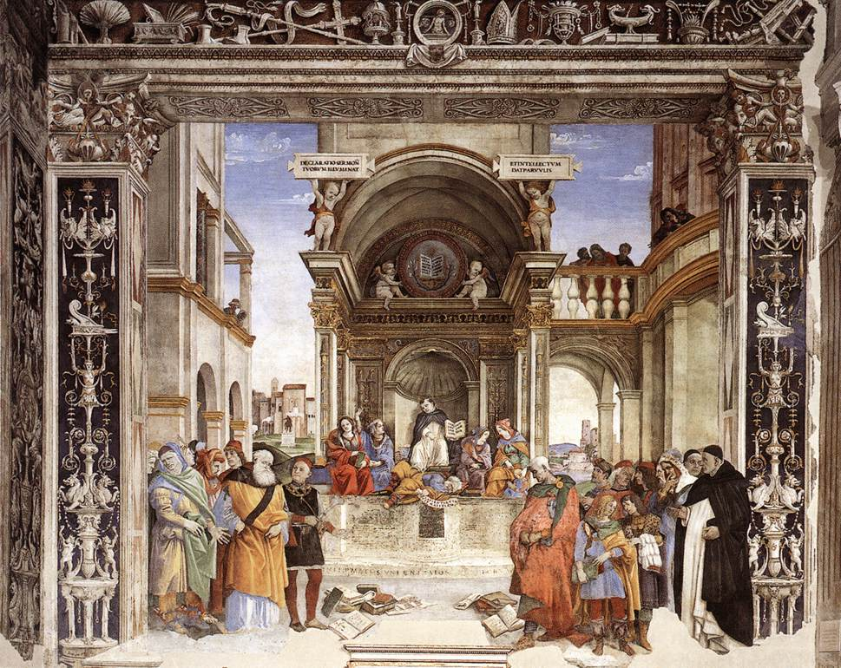
ЛИППИ Ф. ФОМА АКВИНСКИЙ, ТОРЖЕСТВУЮЩИЙ НАД ЕРЕТИКАМИ

Slide 162
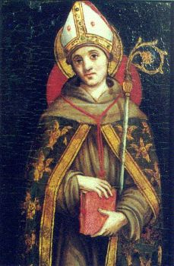
Бонавентура (1217 (или 1221) – 1274)
Джованни Фиданца. Болезнь. «Благое пришествие Франциска Ассизского».
1236 г. — едет учиться в Париж.
1243 г. — монах францисканского ордена.
1248 г. — получает степень бакалавра и начинает преподавать в Парижском университете.
1257 г. — генерал францисканского ордена.
1274 г. — II Лионский собор. Во время его работы умирает.
В 1482 г. причислен к лику святых, а в 1587 г — к учителям Церкви.
«Путеводитель души к Богу».

Slide 163
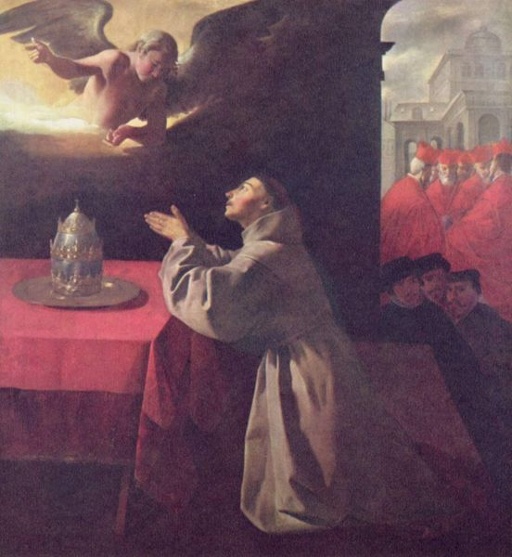
Сурбаран Ф. — Молитва Святого Бонавентуры

Slide 164
«Путеводитель души к Богу»
На горе Альверна (Ла Верна) Франциску Ассизскому было явление шестикрылого серафима.
«Под шестью крыльями серафима на самом деле следует понимать шесть ступеней озарения, которые проходит душа, как бы шесть ступеней или дорог, которыми она восходит к миру через экстатические излияния христианской мудрости».
«В настоящем состоянии нашей природы сотворенный мир представляет собой лестницу для восхождения к Богу».

Slide 165
Чтобы достичь созерцания Бога, необходимо «перейти через следы, которые телесны, преходящи и находятся вне нас, и это выведет нас на путь к Богу. Затем следует войти в нашу душу, которая является бессмертным образом Бога, духовна и находится внутри нас, и это значит войти в истину Божию. Наконец, мы должны возвыситься до вечного, высшей духовности и находящегося выше нас, взирая на Первоисток, и это значит возрадоваться в познании Бога и благоговении перед Величием Его».

Slide 166
Существует три этапа восхождения: мир, душа, Бог.
Три этапа соответствуют: — тройному существованию вещей (т.е. универсалий): в Боге, в материи и в уме и — Пресвятой Троице.
В душе существуют три начала: ощущение, ум и дух.
Бога любить надо всем сердцем, всей душой, всем разумом.
Трем этапам соответствуют три вида теологии — символическая (естественная), собственная (т.е. основанная на Священном Писании) и мистическая.

Slide 167
Каждый из этапов можно рассматривать двояко: и как сам по себе, и как существующий по сравнению с другим.
Поэтому получается шесть этапов, шесть ступеней восхождения души к Богу: 1) мир, 2) отношение мира и души (т.е. познание душой материального мира), 3) душа, 4) воздействие Бога на душу, 5) Бог откровения и 6) Бог как всё во всём.
1
2
3
4
5
Мир
Бог
Душа
6

Slide 168
Шесть ступеней можно сравнить — с шестью днями творения, — с шестью ступенями трона Соломона, — с шестью крыльями серафима и т.д.
Шесть способностей души: ощущение, воображение, смысл, понимание, ум и «светоч синдерезы».

Slide 169
Первая ступень (мир):
На безграничное могущество, мудрость и благость триединого Бога указывает множество вещей, их красота и полнота. Разнообразное их действие показывает своим неисчислимым многообразием безграничность этой силы, искусства и благости.

Slide 170
«Порядок, или рассмотрение вещей с точки зрения долговечности, положения и влияния, то есть определение их через категории до и после, выше и ниже, более благородное и менее благородное, открывает в книге Творения первоначальность, возвышенность и достоинство Первоистока в Его безграничном могуществе. Порядок божественных законов, установлений и права открывает нам в Священном Писании безграничную мудрость. Слеп тот, кто не видит, сколько блеска в сотворенных вещах. Глух тот, кого такой крик не заставляет проснуться. Нем тот, кого весь этот сотворенный мир не заставляет восхвалять Бога».

Slide 171
Вторая ступень (чувственное познание):
Образы вещей, затем образы проникают в органы ощущений, эти образы проникают во внутренний орган, затем в воспринимающую способность, далее в память и возникает суждение.
«В соответствии с этим виды, вызывающие наслаждение вследствие своей красоты, приятности и благотворности, открывают, что в первом виде заключена первая красота, первая приятность и первая благотворность… Ведь если наслаждение сопряжено с соответствием друг другу и единственно лишь подобие Богу является высшим смыслом красоты, приятности и благотворности… то из этого можно явно видеть, что единственно в Боге есть основное и истинное наслаждение, к поиску которого ведут нас все наслаждения».

Slide 172
«Так как все сотворенное красиво и неким образом вызывает наслаждение, а красота и наслаждение не могут существовать без пропорции, пропорция же в первую очередь заключается в числах, то с необходимостью следует, что все исполнено числами, а через это "число является главным образцом в душе Творца", а в вещах — главным следом, ведущим к мудрости. А так как этот след в высшей степени очевиден и близок Богу, то … он ведет нас к Богу ближайшим путем и делает это так, чтобы Бог познавался во всех телесных и воспринимаемых чувствами вещах, ведь мы видим в них числа, а в числах наслаждаемся пропорциональностью и посредством численных пропорций мы неопровержимо выносим суждения о законах».

Slide 173
Третья ступень (душа):
«Итак, войди в себя, и ты увидишь, как пламенно душа твоя любит самое себя. Но может ли она любить себя, если не знает, а знать себя, если не помнит? Ведь мы ничего не схватываем разумом, что не присутствовало бы в нашей памяти. На основании этого ты убедишься, что твоя душа обладает тремя способностями, видимыми не телесными глазами, а мысленными».
В душе существуют три способности: память, знание, т.е. умозрительная способность, и способность выбора, или воля.

Slide 174
1. Память показывает, что в душе существуют некоторые принципы, которые человек никогда не может забыть и без которых было бы невозможно мышление. Это основные принципы наук, аксиомы, очевидные положения, которые являются врожденными и очевидными для всех людей.
2. Умозрительная способность (способность мыслить) основана на совершении заключений, а они основаны на определениях, которые основываются на более высоких определениях и т.д. до самого высшего начала, до Сущего самого по себе и Истины самой по себе.
3. «Действие способности выбора заключается в исследовании того, что лучше: то или другое. Но лучшее определяется только через восхождение к самому лучшему. Следовательно, выбор с необходимостью требует запечатленности в душе идеи высшего блага».

Slide 175
Философия
Естественная (причина бытия)
(Бог Отец)
Рациональная (законы мышления)
(Бог Сын)
Моральная (порядок жизни)
(Святой Дух)
Мета-физика
Физика
Грамматика
Риторика
Индивид.
Социальная
Математика
Логика
Семейная
Сущность вещей (Бог Отец)
Числа (Бог Сын)
Порядок мира (Св.Дух)
Сущность слов (Бог Отец)
Логика (Бог Сын)
Красота речи (Св.Дух)
Нерожд. Бога Отца
Рожден. Бога Сына
Свобода в Св.Духе

Slide 176
Четвертая ступень: душа, преображенная Божественной благодатью.
«Кажется удивительным, что Бог настолько близок нашей душе, но в то же время так мало людей видят в себе Первоисток. Причину этого легко понять, ведь душа человека, обремененная заботами, не входит в себя через память, ее взор, затуманенный чувственными образами, не возвращается в себя через разум, увлеченная страстями, она никак не может обратиться к себе через желание внутренней сладости и духовной радости. Поэтому душа, полностью погруженная в чувственный мир, уже не может больше открыть в себе образ Бога.

Slide 177
Тот, кто упал, так и останется лежать, если кто-нибудь не подойдет и не поможет ему встать, так и наша душа не сможет никогда подняться из этого чувственного мира к постижению себя и вечной Истины, которую она носит в себе, если сама Истина, принявшая человеческий образ во Христе, не станет той восстановленной первой лестницей, которая была повреждена в Адаме».

Slide 178
«Наша душа, будучи образом Бога, должна облачаться в три теологические добродетели. Она должна верить, надеяться и любить Иисуса Христа».
«Душа, обретшая духовные чувства, видит, слышит, обоняет, вкушает и обнимает своего жениха. Это созерцание воспринимается скорее в опыте сердца, чем в размышлении ума. На этой ступени душа с внутренними чувствами, восстановленными для восприятия высшей красоты, слышит высшую гармонию, обоняет высшее благоухание, вкушает высшую сладость, воспринимает высшее наслаждение».

Slide 179
«На этой ступени узрения Бога прежде всего следует опираться на вдохновленное Богом Священное Писание, как мы опирались на философию на предыдущей ступени. Ведь главное в Священном Писании — это дело восстановления. Поэтому оно говорит о вере, надежде и любви, а этими силами, и прежде всего любовью, преображается душа».

Slide 180
Пятая ступень:
«Созерцать Бога можно не только вне нас и внутри нас, но также и выше нас: вне нас мы созерцаем через следы, внутри нас — через образ, а выше нас — через свет, который превосходит нашу душу и является светом вечной Мудрости, так как "сама наша душа создана непосредственно самой Истиной". На основании этого мы понимаем, что существует два способа или две ступени созерцания невидимого и вечного Божьего, первый из которых касается сущности Бога, а второй — личных качеств Ипостасей».
«Иоанн Дамаскин, следуя за Моисеем, говорит, что "Сущий" первое имя Бога, а Дионисий, следуя за Христом, говорит, что первое имя Бога "Благо"».

Slide 181
«Желающий созерцать невидимое Божье, касающееся единства сущности, во-первых, должен направить свой взор на бытие как таковое, и тогда он увидит, что бытие до такой степени имеет в себе несомненнейшее, что невозможно помыслить его небытием. Но это не частное бытие, которое является бытием "суженным", потому что смешано с потенциальностью. Следовательно, получается, что это бытие и есть божественное Бытие. Итак, взирай, если можешь, на чистейшее Бытие, и откроется тебе, что невозможно помыслить, что оно происходит от чего-либо другого. Итак, Бытие, являющееся бытием чистым, простым и абсолютным, является Бытием первым, вечным, наипростейшим, наиактуальнейшим, наисовершеннейшим и наивысшим единством. Но так как оно наисовершеннейшее, то нельзя помыслить ничего более лучшее его, более благородное и достойное».

Slide 182
«А так как оно является наипростейшим и величайшим, то поэтому оно все внутри всех вещей и вне их, а вследствие этого оно является "интеллигибельной сферой, центр которой повсюду, а окружность — нигде"».
«Высшее благо — это то, лучше чего ничего нельзя помыслить, и оно таковое, что нельзя его помыслить небытием, потому что любое бытие лучше, чем небытие».
(Модификация онтологического доказательства Бога).

Slide 183
Шестая ступень:
Человек зрит Бога как Того, в Ком Творец и творение совпадают, как некоторую нераздельную сущность, при рассмотрении которой разум умолкает.
«Когда же душа наконец достигнет шестой ступени, чтобы узреть в высшем Первоистоке, в посреднике между Богом и людьми, Иисусе Христе, то, подобное чему в творении вообще невозможно найти и что превосходит возможности человеческого понимания, остается нам только то, чтобы это умозрение перешло и вышло за пределы не только этого воспринимаемого чувствами мира, но и поднялось также и над уровнем души».

Slide 184
«Если ты спросишь, каким образом достичь этого, то вопрошай благодать, а не учение, желание, а не разум, воздыхание молитвы, а не исследование книг, жениха, а не учителя, Бога, а не человека».
«Кто возлюбит такую смерть, тот может увидеть Бога, потому что нельзя сомневаться в истинности слов: "Человек не может увидеть Меня и остаться в живых". Так умрем же и войдем во мрак, да умолкнет голос забот, земных желаний и чувственных образов, перейдем вместе с Распятым Христом "от мира сего к Отцу", а увидев нашего Отца, скажем вместе с Филиппом: "Довольно для нас"».
Итог: все виды познания ведут, в конце концов, к Богу: и чувственное, и рациональное, и мистическое.

Slide 185
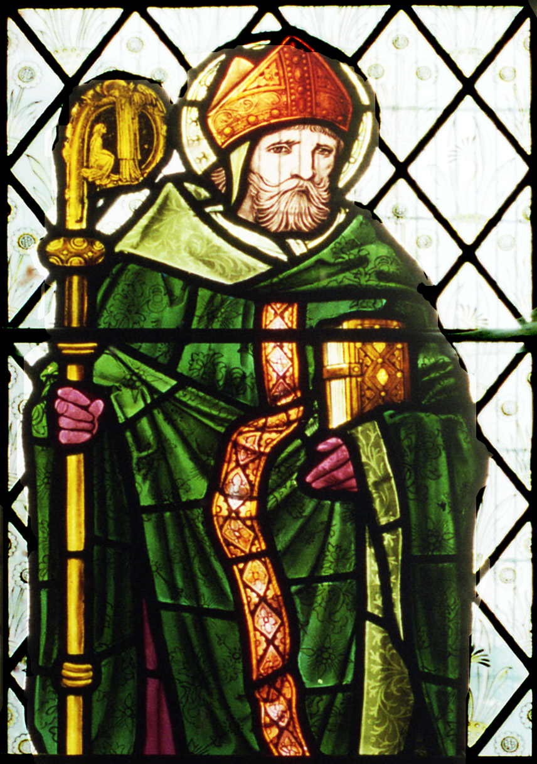
Роберт Гроссетест, епископ Линкольнский (1170-1253)

Slide 186
Преподавал в Оксфорде.
Близок францисканцам.
Владел греческим.
Изучает Аристотеля, арабских философов, неоплатоников.
Его ученик — Роджер Бэкон.
Перевел «Никомахову этику» и комментарий к ней. Написал Комментарий к «Второй аналитике», Комментарий к «Физике»; перевел Дионисия Ареопагита, Максима Исповедника, Иоанна Дамаскина и написал комментарии к ним.

Slide 187
Работ очень много:
По философии и богословию:
«Шестоднев»,
«О знании Бога»,
«О пределе причин»,
«О свободном произволении» и др.
По математике и оптике:
«О свете, или О начале форм»,
«О телесном движении и свете»,
«О линиях, углах и фигурах»,
«О радуге» и др.
По физике и астрономии:
«О сфере»,
«О происхождении звезд»,
«О движении наднебесного»,
«О наступлении и отступлении моря»
и др.

Slide 188
Познание начинается с опыта.
Необходимо применять в физике математику. Нужно рассматривать и изучать линии, углы и фигуры, потому что без их помощи невозможно усвоить натуральную философию. Самые важные – прямая, ибо все взаимодействия осуществляются по прямой, и сфера, ибо свет распространяется сферически.
Автор обширного толкования на «Шестоднев», где эскизно представлено учение о свете. Свет — это основополагающая энергия, первоформа и связь всех субстанций. Влияние неоплатонизма.

Slide 189
Бог творит в начале времен световую точку, в которой слиты воедино первоформа-свет и первоматерия, и в которой, в соответствии с божественным замыслом, потенциально уже заключен весь мир. Свет путем бесконечного самоумножения и эманации равномерно распространяет себя во все стороны и увлекает вместе с со­бой материю.
Бог воздействует на мир светом. Поэтому и душа воздействует светом на чувства и на все тело. Душа может оказывать воздействие на тело, но тело не может оказывать воздействие на душу.
Свет действует как посредник между чисто духовной субстанцией, каковой является душа, и сугубо материальной субстанцией, каковой является тело.

Slide 190
Роджер Бэкон (1214 (или 1219) - 1292)

Slide 191
Родился в Англии.
Учился в Оксфордском университете, преподавал в Парижском университете в степени бакалавра-сентентуария.
Ок. 1247 г. возвращается в Оксфорд. Изучает работы Роберта Гроссетеста.
Идея создания всеобъемлющего учения, которое должно было основываться на естествознании и математике и охватывать все области знания — от грамматики до богословия.
В 1256 г. — монах францисканского ордена. Прекращает преподавать. Но орден не одобряет его деятельность.

Slide 192
Ищет поддержки у папы Климента IV.
Пишет для него работы «Большое сочинение», «Меньшее сочинение», «Третье сочинение». Папа разрешает вернуться в Оксфорд, однако в 1268 г. папа умер.
В конце 1270-х гг. генерал францисканцев Иероним Асколи осудил Бэкона за некие «подозрительные новшества» и приговорил к тюрем­ному заключению.
В 1292 г. уже на свободе пишет «Компендий философии» и «Компендий теологии».
Похоронен во фран­цисканской церкви в Оксфорде.
«Удивительный доктор».

Slide 193
Классификация знания – по Аристотелю: «Теоретическая философия устремлена к познанию Творца через творение, а моральная философия устанавливает чистоту нравов, справедливые законы и Божественный культ, а также славно и полезно увещевает [человека стремиться] к счастью будущей жизни».
Но если Аристотель считал созерцательный образ жизни наилучшим и, соот­ветственно, подчеркивал значение теоретической философии, то Бэкон отдавал предпочтение моральной, поскольку цель христианина – спасение.

Slide 194
Не доверяет разуму, в отличие от Фомы Аквинского. Пример – бесконечные споры об универсалиях.
«Существуют четыре главных препятствия для постижения истины, которые препятствуют всякому любителю мудрости и ред­ко позволяют кому-либо обрести славное имя истинного мудреца. Эти [препятствия суть]: 1) пример ненадежного и недостойного ав­торитета; 2) устойчивость обычая; 3) мнение необразованной толпы; 4) сокрытие собственного невежества под видимостью мудрости».
Поэтому надо опираться на опыт и математику.
«Нам необходима наука, которую называют опытной. И я хочу изложить ее не только потому, что она полезна для философии, но и потому, что она полезна для Божественной мудрости».

Slide 195
Опытные науки являются основанием для этики. «И поскольку моральная философия есть цель всех частей философии, необходимо, чтобы заключения иных наук были ее началами».
«И поэтому начала моральной философии удостоверяются в предшествующих науках, и вследствие этого эти начала должны из­влекаться из иных наук не потому, что они принадлежат им, но пото­му, что они приготовляют их для своей госпожи».
Принципы математики врождены человеческому уму.
«Патриархи и пророки, жившие до и после потопа, изобрели математику и обучили прочие народы».

Slide 196
«Но опыт бывает двояким. Один приобретается с помощью внешних чувств… Но этот опыт для человека недостаточен, поскольку он не дает полной достоверности относительно телесных вещей вследствие их сложности, и не достигает вещей духовных. Поэтому необходимо, чтобы человеческий разум получал и иную помощь, и поэтому святые патриархи и пророки, которые первые дали науки миру, не останавливались на чувственном восприятии, но получали внутренние озарения. Ибо благодать веры и Божественное вдохновение просвещают многих не только в вещах духовных, но и в вещах телесных и философских науках. В соответствии с этим путь к знанию вещей двойственен: один — философский опыт, а другой — Божественное вдохновение, которое куда превосходнее».
«Большое сочинение»

Slide 197
Три вида опыта:
1. Религиозный опыт (в т.ч. праопыт первых людей).
2. Внутренний опыт: 1) сугубо науч­ные положения; 2) добродетели; 3) семь даров Святого Духа (премудрость, разум, совет, крепость, ведение, благоче­стие, страх Господень); 4) евангельские блаженства; 5) духовные чувства; 6) благодать; 7) мистические созерцания.
3. Внешний опыт.
Отсюда три способа познания: вера в авторитет, рассуждение и опыт.
Поэтому наука не может противоречить христианству.
Богословы — это «священники знания» не только в области религии, но и науки. Папа объединяет в себе духовную и светскую власть.

Slide 198
Трактат «О Тайных деяниях искусства и природы и о ничтожности магии»
«В самом деле, могут быть созданы такие орудия мореплавания, чтобы большие корабли без гребцов пересекали ре­ки и моря, управляемые одним человеком, и с большей скоростью, чем если бы они были наполнены гребцами. Также могут быть соз­даны повозки, которые двигались бы без тягловых животных с нево­образимой стремительностью, каковы, как мы представляем, были вооруженные серпами боевые колесницы, на которых сражались древние. Также могут быть созданы инструменты для полета: чтобы в середине инструмента сидел человек, вращая некое изобретение, с помощью которого [двигались бы], ударяя по воздуху, искусствен­но созданные крылья, на манер летящей птицы. Также [может быть создан] небольшой по величине инструмент, который поднимал бы и опускал немыслимые тяжести (нет ничего полезнее такого ин­струмента в определенной ситуации). Ибо с помощью инструмента высотой в три пальца и такой же ширины и даже меньшего размера, человек мог бы избавить себя и своих близких от всякой опасности заточения, и подняться, и спуститься. Также можно легко создать инструмент с помощью которого один человек сможет насильствен­но притянуть к себе тысячу людей вопреки их воле. И то же касается прочих вещей, необходимых для принуждения. Могут быть также созданы инструменты для путешествий под водой морей и рек — вплоть до достижения дна, и без всякой телесной опасности».
В прошлом это уже было.

Slide 199
Оптика: «И можно так сформировать прозрачные зеркала чтобы наибо­лее удаленное казалось наиболее близким и наоборот, так, чтобы на невероятном расстоянии мы смогли прочесть крошечные буквы».
«про­зрачные [линзы], воспламеняющие то, что находится перед ними и позади них»
Порох: «мы можем создать рукот­ворный воспламеняющий огонь, образованный из селитры и про­чего… небольшое количество — не более пальца— соответствующего вещества производит устраша­ющий звук и яркую вспышку».

Slide 200
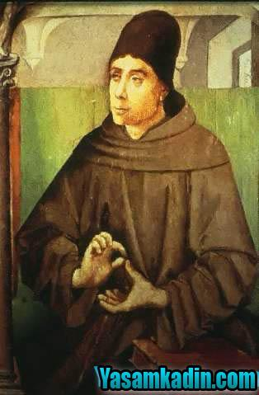
Иоанн Дунс Скот (1266-1308)

Slide 201
Родился в Шотландии.
Учился в Оксфорде и Париже.
1281 – монах-францисканец.
1291 – священник.
1301 – преподаватель в Париже.
1308 – умер в Кельне.
1993 – беатификация.
«Тонкий доктор».

Slide 202
Сочинения
«Оксфордский труд» (комментарий к трудам Петра Ломбардского),
«Разнообразные вопросы»,
«О первоначале»,
«Тончайшие вопросы к метафизике Аристотеля».

Slide 203
Оппонент Фомы.
Разум человека испорчен первородным грехом.
Поэтому необходима вера, она первична. Даже сам разум говорит о собственной недостаточности.
«Всякому действующему посредством познания необходимо отчетливое знание своей цели… Но человек не может отчетливо познать свою цель, исходя из природных вещей; значит, ему требуется об этом какое-то сверхприродное знание».

Slide 204
Об одном предмете есть только одна истина.
Предметы философии и теологии различны: предмет теологии — Бог, предмет философии — бытие. Знание о Боге имеет лишь сам Бог, поэтому наше знание может основываться лишь на откровении, а философия не может познать Бога.
Богословие есть наука, «которая не подчиняется никакой другой, ибо, пусть даже предмет его был бы каким-то образом подчинен предмету метафизики (т.е. бытие. – В.Л.), тем не менее никакие принципы не получает оно от метафизики, поскольку ни одно богословское положение не является в ней доказуемым с помощью принципов сущего или с помощью рассуждения, полученного из [анализа ] смысла сущего».

Slide 205
«Также и само оно (богословие) не подчиняет себе никакой другой [науки], так как никакая другая [наука] не получает [своих] принципов от него, ибо любая другая, входящая в класс наук естественного познания, имеет свое разрешение в конечном счете в сводимости [ее положений] к принципам, известным непосредственно естественным образом».

Slide 206
Богословие – практично, философия – теоретична.
«Поскольку первый объект богословия (т.е. Бог) является конечной целью, а принципы, взятые в сотворенном разуме от конечной цели, суть принципы практические, постольку, следовательно, принципы богословия являются практическими; следовательно, и выводы из них – практические».

Slide 207
Понятие бытия соединяет богословие и философию.
Бытие Бога – бесконечно, мира – конечно.
Одна из задач метафизики – доказать бытие Бога.
Ведь «никакая наука не доказывает существование своего предмета» (Аристотель).
Частично согласен с Ансельмом: Понятие абсолютно бесконечного существа непротиворечиво. Но существует ли оно, надо доказывать, опираясь на опыт.

Slide 208
Как у Фомы: перводвигатель, первопричина, высшая цель, т.е. Первое Сущее.
Первое Сущее зависит в своих действиях только от Самого Себя, следовательно, является свободным. Свобод­ный деятель действует ради цели, которую хочет и любит, а это предпо­лагает знание этой цели и стремление к ней, что означает наличие у Первого Сущего разума и воли. Поскольку же для свободного деятеля целью может быть любой предмет, который он захочет произ­вести, Первое Сущее от вечности имеет актуальное знание всего.

Slide 209
Итак, Бог бесконечен, потому что Он ни от чего не зависит, всеведущ, есть абсолютно совершенство.
Поскольку Бог бесконечен, поэтому Он прост и один. Бог не может входить частью в другое целое, поскольку Он бесконечен. Но Он не может состоять и из других частей, ибо если эти части будут конечны, то тогда и целое будет конечно, а Бог бесконечен. Части не могут быть бесконечными, ведь бесконечное не может быть частью целого.
Благодаря бесконечной сущности Бога можно говорить о Нем как о Мудрости, Бытии, Любви и при этом не нарушать Его единства.

Slide 210
Материя и форма
Материя – это не небытие (Платон) и не возможность (Аристотель). Если говорят о материи, то это означает уже, что материя существует, поэтому материя имеет и свою сущность. Иначе бессмысленно говорить, что вещь состоит из материи и формы.
Материя творится раньше формы, поэтому она даже имеет некоторый приоритет перед формой. Человек познает лишь формы, и поэтому материя в познании ему не дается.
Три вида материи: «перво-первая материя», «второ-первая материя» (качественно-определенная материя, предмет натурфилософии), и «третье-первая материя» (материал, предмет механики).

Slide 211
Спор об универсалиях
Проблема: с одной стороны, знание существует, а с другой — знание возможно только об общем, но, по Аристотелю, общего не существует, существует лишь индивидуальное.
Августин: "Богу более всего по сердцу индивиды" (О Граде Божием XIX, 13).
Значит, знание имеет сверхъестественный источник. Принцип индивидуациии: haecceitas («этовость», или «чтойность»). Они существуют в Боге как Его мысли.

Slide 212
Идей как сущностей нет ни в Боге (Он прост), ни вне Его (только Он вечен).
Воля в Боге главенствует над знанием, но Его воля и разум совпадают. Поэтому Бог не делает многого: например, не нарушает принципа тождества, потому что Бог не хочет этого.

Slide 213
Бог свободен, ибо бесконечен.
«Его [Бога] разумение и воление являются тем же самым, что и Его сущность».
Проблема: воля свободна, а разум действует по необходимости.
В Боге совпадает Его природа, Его воля, Его свобода, Его необходимость, Его любовь. Главное – воля, проявляющаяся в виде любви.
Для понимания Бога гораздо важнее любовь, чем разум. Именно так и считал апостол Павел.

Slide 214
Человек тоже свободен. Свобода первична, поскольку хотеть человек может чего угодно, но действовать может лишь в рамках необходимого, познанного разумом.
Проблема человеческой личности. «Для персональности требуется предельное одиночество».

Slide 215
Уильям Оккам (ок. 1280 – 1347)

Slide 216
Родился недалеко от Лондона, в г.Оккам, графство Суррей.
Учился в Оксфорде. Возможно, слушал лекции Иоанна Дунса Скота.
В 1313 г. становится монахом францисканского ордена.

Slide 217
В 1315 г. начинает преподавать в Оксфордском университете.
В 1323 г. канцлер Оксфордского университета Джон Люттерелл выдвинул против Оккама обвинения в ошибочности его учения. В 1324 г. Оккам был вызван в Авиньон, дабы ответить на обвинения (56 положений, содержащихся в комментарии Оккама к «Сентенциям»).

Slide 218
В Авиньоне генерал францисканцев Михаил Чезенский вовлек Оккама в этот спор с папой по вопросу об евангелической бедности во францисканском ордене. Они в мае 1328 r. бежали к императору Людвигу IV Баварскому: «Охраняй меня мечом, я буду охранять тебя словом».
Последние годы жизни провел в Мюнхене.

Slide 219
Признавал приоритет папы в решении духовных вопросов, но настаивал на том, что решения вселенских соборов должны ограничивать папскую власть.
Есть мнение, что в последние годы жизни Оккам старался примириться с тогдашним папой, Климентом VI, и якобы папа даровал ему прощение.
«Непобедимый доктор».

Slide 220
Произведения:
Комментарии к «Сентенциям» Петра Ломбардского
Небольшие трактаты на теологические темы (такие, как евхаристия и знание Богом будущих случайных событий).
По физике – комментарий к «Физике» Аристотеля, а также «Вопросы» к этой работе и ее краткий свод.

Slide 221
Логические труды: толкование «Введения» Порфирия, толкования аристотелевских сочинений о категориях, «Об истолковании» и «О софистических опровержениях», а также «Сумму всей логики».
По политике – «Труд девяноста дней» и «Диалог».

Slide 222
Философия не имеет никакой ценности для богослова, она даже не может доказать существования Бога, потому что Бог есть актуальная бесконечность.
«Под именем “Бог” теолог подразумевает бесконечное су­щее... И при таком понимании [термина] “Бог” существование Бога не очевидно, если исходить из возможностей естественного познания; следовательно, при таком понимании [термина] “Бог” естественным об­разом и с очевидностью о Боге нельзя доказать ничего».
Богословие опирается лишь на Писание, а предмет философии не зависит от богословия.

Slide 223
Теория двух истин
От Иоанна Дунса Скота: Бог абсолютно свободен, воля Бога первична по отношению к Его разуму. Бог не ограничен ничем, даже Его идеями. Поэтому философские методы познания к Богу совершенно неприменимы.
«…Утверждаю далее, что теологиче­ское заключение, одно и то же по виду, не может доказываться в тео­логии и в естественном знании».
Истины философии и богословия отличаются друг от друга в силу различия и предметов и методов познания.

Slide 224
Отсюда вытекает т.н. «Бритва Оккама».
«…Множественность не следует полагать без необходимости», поскольку «одно и то же заключение не может доказывать­ся различными науками».
Другая формулировка: «То, что можно объяснить посредством меньшего, не следует выражать посредством большего».
Знаменитой формулировки «Сущности не следует умножать без необходимости» у Оккама нет.

Slide 225
Номинализм.
Универсалия – это понятие, а понятие – это знак: «…всякая универсалия есть единая единичная вещь, а поэтому является универсалией только по обозначению: поскольку есть знак многого».
Универсалии возникают в уме человека в результате интенции, т.е. направленности субъекта на объект. Поэтому универсалия есть не что иное, как интенция души.
«Бритва Оккама» — для защиты эмпиризма в споре об универсалиях.

Slide 226
Значение.
С одной стороны, оккамизм подготавливал Реформацию с ее учением об оправдании человека «только верою», с другой — его эмпиризм и номинализм способствовали росту научного знания.

Slide 227
Оккамизм
25 октября 1339 г. в Париже учение Оккама осуждено.
Жан из Мирекура (цистерианец).
В 1347 г. были осуждены его 40 тезисов.
Два порядка очевидности.
Очевидность принципа противоречия.
Опыт
А) внутренний опыт, которым каждый обладает благодаря своему существованию. Если кто-нибудь сомневается в собственном существовании, то уже одно это вынуждает его признать, что он существует, ибо для того, чтобы сомневаться, нужно быть.
Б) внешний опыт. Его естественная очевидность — та, на которую дают согласие, не опасаясь возможного заблуждения.

Slide 228
Это различие позволяет классифицировать наши знания по степени надежности.
Очевидностью третьего рода обладают и естественная теология, и наука о внешнем мире. Она не заходит дальше, ибо Бог может вызвать у нас любое ощущение, даже если соответствующего объекта не существует.
«Для меня не очевидно, не вполне доказуемо и не следует из веры, что невозможно, чтобы Бог сделал так, дабы мир никогда не существовал». (Осуждено).
Вывод: все, что есть и каким бы образом это ни было, — Бог желает, чтобы это было так. Даже зло и грех.

Slide 229
Николай из Отрекура (ок. 1299 — 16 или 17 июля 1369)
Член Сорбоннского сообщества между 1320 и 1327 гг., магистр искусств и лиценциат философии. Его работы были публично были сожжены 25 ноября 1347 г.
Существует только один вид абсолютно надежных знаний — непосредственно очевидные знания.
Первый принцип, к которому должно сводиться все достоверное знание, это принцип противоречия.
Второй — экспериментальная констатация.

Slide 230
Вывод: из того, что нечто есть, нельзя со всей очевидностью заключить, что существует нечто другое.
Отсюда следует, что связь, объединяющая причину и следствие, не является ни необходимой, ни очевидной. Можно обладать непосредственным и достоверным знанием о причинности только во время чувственного опыта.
Если даны чувственно воспринимаемые предметы, нельзя с полной очевидностью прийти к заключению о существовании субстанций.
Следовательно, исходя из мира, нельзя что-либо заключить относительно Бога.

Slide 231
Жан (Иоанн) Буридан из Бетюна (ок. 1300 — ум. после 1358).
Учился в Парижском университете у Уильяма Оккама.
Ректор Парижского университета в 1328 и в 1340 г.
Работы:
«Сумма логики»,
«Вопросы о “Физике”»,
«О душе»,
«Метафизика»,
«Этика»,
«Политика».

Slide 232
Движение брошенного тела.
Аристотель: «Приведенный в движение воздух сообщает движение более быстрое по сравнению с перемещением [тела] в его собственное место; в пустоте же ничего подобного не происходит и двигаться можно только путем перенесения» (Физ. IV, 8).
Природа не терпит пустоты, иначе движение было бы не повсеместным: пустота разделяла бы тела.

Slide 233
Жан Буридан: «Доказывается, что он (движущийся предмет) не движется воздухом, ибо его необходимо прорезать, кажется, что он скорее сопротивляется [движению]; кроме того, если вы скажете, что сначала двигатель двигал как и бросаемое тело, так и соседний ему воздух, и что движущийся воздух приводит в движение и брошенное тело на определенное расстояние, вопрос опять же возникает, с помощью чего движется воздух после того, как двигатель перестал причинять движение. Трудность на самом деле в этом случае так же велика, как движение брошенного камня».

Slide 234
Первый опыт – вращение волчка.
«Второй опыт – это копье, имеющее острый наконечник на обоих концах; после того, как оно было выпущено, данное копье не будет двигаться в меньшей степени, чем в случае отсутствия острого заднего наконечника, и тем не менее следующий за ним воздух не мог проталкивать такой наконечник, так как он легко бы прорезал воздух».
Третий опыт – разбежавшийся прыгун не чувствует дующий ему в спину воздух, а только воздух, который сопротивляется ему спереди.

Slide 235
«Поэтому мы можем и должны сказать, что в камень или в любое бросаемое тело вкладывается нечто, что является движущей силой данного тела, и это лучше, чем прибегать к действию воздуха для объяснения движения брошенного тела. Кажется, что воздух сопротивляется [движению]».

Slide 236
«Мне кажется, что двигатель, перемещающий предмет движения, сообщает ему импетус или определенную движущую силу (vis motiva) того брошенного тела в ту сторону, в которую двигатель двигал его, как вверх, так и вниз, как в разные стороны, так и по кругу, и чем быстрее двигатель перемещает тот объект, тем сильнее будет импетус. И в силу данного импетуса камень перемещается и после того, как двигатель прекратил движение».

Slide 237
«Но из-за сопротивления воздуха и тяготения камня, который склоняется в сторону, противоположную направлению импетуса, данный импетус постепенно ослабевает. Поэтому движение данного камня становится все медленнее, и, наконец, данный импетус исчерпывается и изнашивается до такой степени, что тяготение камня становится доминирующим и направляет камень вниз в исходную точку. Данное решение мне кажется приемлемым, так как другие виды объяснений не представлялись верными, а также поскольку все факты этому соответствуют».

Slide 238
«И если кто-нибудь спросит, почему я бросаю камень дальше, чем перо, или идеально помещающееся в руке железное тело или свинцовое тело, чем деревянное тело того же размера, я отвечу, что причина этого заключается в том, что получение всех форм и естественных диспозиций происходит в материи в силу материи; по этой причине чем больше материи тело содержит, тем больше импетуса и более сильный импетус оно может получить».

Slide 239
Этот порыв, или impetus, пропорционален, с одной стороны, скорости, с которой двигатель воздействует на движимое, и количеству материи тела.
«Если тот, кто бросает какие-то предметы с одинаковой скоростью, движет легкий кусок дерева и тяжелый кусок металла, из этих двух кусков одинакового размера и формы металлический кусок пролетит дальше, так как заложенный в нем порыв интенсивнее».

Slide 240
Падение тела
Аристотель: тела падают равномерно и скорость зависит от массы.
Жан Буридан: «Из этого также видно, что естественное движение тяжелого тела в нисходящем движении непрерывно возрастает; с самого начала, по сути, он двигался только под действием тяжести, и потому медленнее, но тяжесть, перемещая тело, сообщала ему импетус, который теперь двигает тело вместе с тяжестью, и потому движение становится быстрее, и чем быстрее оно становится, тем более интенсивным становится тот импетус, и поэтому движение, по-видимому, непрерывно ускоряется».

Slide 241
Движение небесных светил
Согласно Уильяму Оккаму, не следует умножать сущности без необходимости. Следовательно, у небесных и земных тел одна материя. Жан Буридан поэтому распространял идеи импетуса не только на земные тела, но и на небесные.
Движение небесных светил не зависит от особо тонких духовных интеллигенций, а определяется теми же законами, что и движение земных тел.

Slide 242
Бог сообщил небесным кругам некий impetus в момент их сотворения, и Он сохраняет его для них в рамках общей помощи, которую оказывает всему на свете, и никакое сопротивление, внутреннее или внешнее, не помешает этому первоначальному порыву.

Slide 243
«Кроме того, поскольку из Библии не следует существование интеллигенций, предназначенных для перемещения небесных тел, можно было бы сказать, что нет необходимости думать о существовании таких интеллигенций, поскольку можно утверждать, что Бог в момент сотворения мира привел в движение все небесные тела как ему хотелось и, перемещая их, запечатлел в них импетусы, чтобы они продолжали свое движение без дальнейшего Его вмешательства».

Slide 244
Пьер Дюгем: «Если угодно, точную линию, отделяющую царство античной науки от царства современной науки, следует провести, как мы считаем, от момента, когда Жан (Иоанн) Буридан понял эту теорию [impetus'а], от момента, когда человек перестал смотреть на звезды как на движимые божественными существами и допустил, что как небесные, так и подлунные движения определяются одной и той же механикой».

Slide 245
Парадоксы
«Буриданов мост»: Сократ хочет перейти по мосту через реку. Его ведет Платон, который говорит ему: «Сократ, если ты скажешь фразу, которая истинна, я пропущу тебя через мост. Если же скажешь неверную фразу, я брошу тебя с моста». Сократ: «Ты сбросишь меня с моста».
Понятие свободной воли противоречиво, ибо в таком случае в человеке есть способность выбора, не имеющая никакой причины. Следовательно, нашей волей руководит Бог.

Slide 246
«Буриданов осел»: Этот пример выдвинули критики Буридановской теории морального детерминизма.
У Буридана не встречается, но есть у Аристотеля: «по аналогии с волосом, который, как говорят, не порвется, если его натягивать сильно, но одинаково с обеих сторон, или [с человеком], испытывающим одинаково сильные голод и жажду и равно удаленным от еды и питья; он, дескать, вынужден не трогаться с места» (О Небе 13).

Slide 247
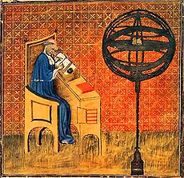
Николай Орем (ок. 1323—1382)

Slide 248
1356 – магистр богословия в Париже.
1363 – каноник собора Сен-Шапель в Париже.
1370 – советник и капеллан короля Карла V.
Преподавал в Париже.
Архиепископ Лизье (Нормандия).
По поручению короля Карла V выполнил переводы с латинского на французский нескольких сочинений Аристотеля: Никомаховой Этики, Политики, Экономики, О небе.

Slide 249
Собственные работы:
Трактат о сфере,
Трактате о небе и мире,
Трактат о конфигурации качеств и движений
О соизменимости или несоизмеримости движений неба,
Книга о предсказаниях (против астрологии)

Slide 250
В своем толковании механики и астрономии кое в чем пошел дальше Буридана. Ему принадлежит попытка сформулировать закон падения тел. При этом, предвосхищая Галилея, учитывал как сопротивление воздуха, так и возрастание первоначального порыва (импетуса).
Расстояние, пройденное телом, движущимся с ускорением, равно расстоянию, пройденному за то же время телом, движущимся равномерно со скоростью, равной среднему арифметическому между начальной и конечной скоростями.

Slide 251
Применил для осмысления падения прямоугольные координаты.
Наблюдал за изменением качеств в телах (теплоты, теплопроводности, магнетизма и др.) придумал изображать изменение в виде перпендикуляров разной длины к прямой и соединял вершины линией.

Slide 252
Высказывался также за суточное вращение Земли. В «Трактате о небе и мире» он утверждал, что «никаким опытом нельзя доказать, что небо движется в своем дневном движении, а Земля остается неподвижной»; он считал, что это положение не может быть доказано не только на опыте, но и путем рассуждения.
Также считал невозможным доказать единственность нашего мира.

Slide 253
Воззрения Орема во многом представляли собой переосмысление аристотелизма в духе будущего деизма и механицизма (здесь он близок Буридану). Аристотелевский бог, находящийся в качестве перводвигателя за пределами конечного космоса, отождествлялся Николаем с безграничной и неподвижной пустотой. Вместе с тем, не отрицая творения мира Богом, он склонялся к тому мнению, что Вселенная с тех пор развивается сама собой в соответствии с сообщенными ей законами, и впервые уподобил ее заведенному часовому механизму.

Slide 254
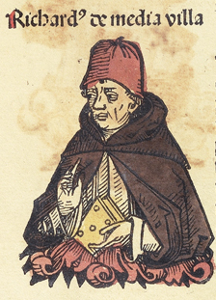
Рихард из Медиавиллы (Ричард из Мидлтауна) (1249 – 1308)
Францисканец.
Обучал сыновей короля Карла II.
«Основательный доктор»
Труды:
«Комментарии к Сентенциям».
«Спорные вопросы»
«Разные вопросы» (в т.ч. телепатия, самовнушение и др.)
«О степенях форм»
«О непорочном зачатии Девы Марии» (поэма)

Slide 255
Согласен с Бонавентурой, но иногда больше согласен с Аристотелем и Фомой.
формирование понятий исходя из чувственного опыта;
отсутствие непосредственной интуиции души ею самой;
душа нуждается в теле и несамодостаточна;
отсутствие врожденной идеи Бога;
апостериорное доказательство существования Бога.

Slide 256
«Бог может произвести величину или размерность, растущую бесконечно, при условии, что в каждый момент времени уже реализованная величина будет конечной; точно так же Бог может бесконечно делить содержимое на части, величина которых в конце концов окажется меньше любого предела, при условии, что в каждый конкретный момент времени не существует бесконечного числа реально разделенных частей».
«Теологическое понятие бесконечно могущественного Бога освободило умы от узких рамок, в которые заключила Вселенную греческая мысль» (Э. Жильсон).

Slide 257
Ободренный осуждением Этьеном Тампье положения «что Бог не может создать множество миров», Ричард утверждает, что множественность миров возможна.
Бог может допустить на последнем небе, традиционно считающемся неподвижным, некое переходное движение.
Скорость падения тела зависит не только от расстояния до центра мира, но также от времени и пройденного телом пути.

Slide 258
Пьер Дюгем: «Если нам требуется указать дату зарождения современной науки, то мы, безусловно, назовем 1277 г., когда епископ Парижа торжественно заявил, что могут существовать несколько миров и что множество небесных сфер может вне всякого противоречия быть оживлено прямолинейным движением».

Slide 259
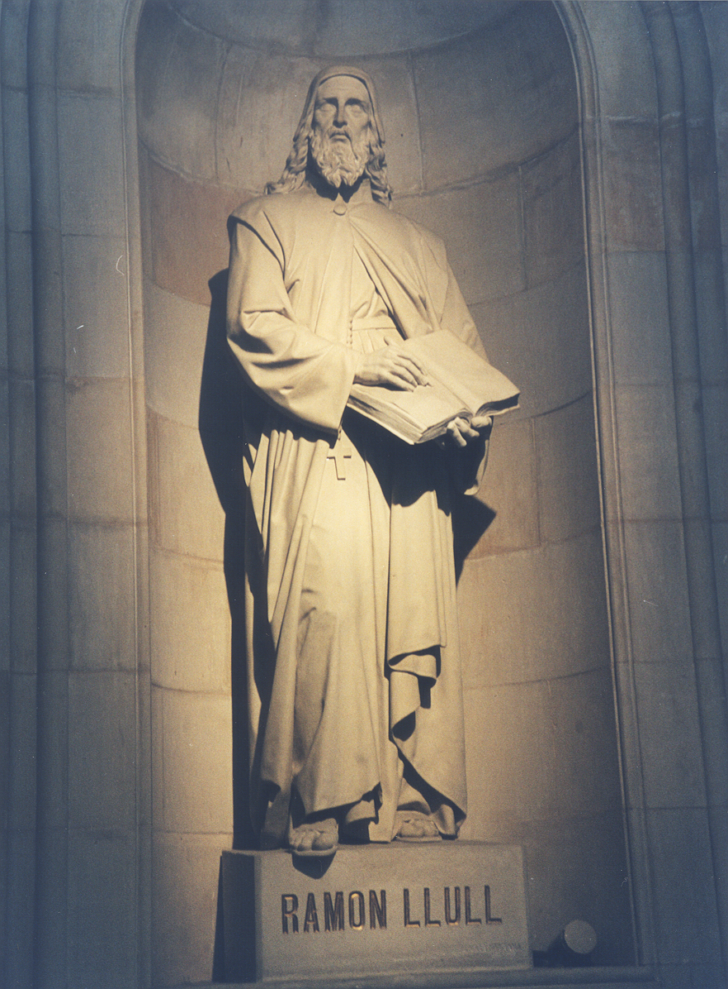
Раймунд Луллий (1235—1315)

Slide 260
Родился в городе Пальма де Майорка
В 1257 г. женился; двое детей.
Обучался в монастыре Санта Мария Ла Реаль и в монастыре Сан Доминго.
На тридцать втором году жизни, во время сочинения эротической песни, ему было видение распятого Христа, повторившееся ещё четыре раза.
«Просвещенный доктор».

Slide 261
«Я был женатым мужчиной, отцом семейства, хорошо обеспеченным, любвеобильным и светским. От всего этого я отказался по доброй воле, чтобы получить возможность чтить Бога, служить добрым людям и прославлять нашу святую веру. Я выучил арабский язык; я неоднократно отправлялся проповедовать сарацинам. Будучи схвачен, заключен в темницу и подвергнут бичеванию за веру, я пять лет трудился ради того, чтобы подвигнуть вождей Церкви и христианских князей на служение общему благу. Теперь я стар, теперь я беден, но я не изменил своих намерений и буду постоянен в них, если позволит Господь, до самой смерти»
«Диспут между клириком и Раймундом фантазером»

Slide 262
Трактаты:
«Великое искусство»,
«Книга о восхождении и нисхождении разума»,
«Последнее общее искусство»,
«Древо знания»,
«Книга созерцания Бога»,
«Двенадцать начал философии, или Плач философии против аверроистов».

Slide 263
Против аверроистов: истина одна.
Сторонник крайнего реализма. Мир есть система понятий – более и менее общих. Панлогизм (раньше Гегеля).
Следуя за понятиями, можно открывать связь вещей и даже Бога. Объект веры и разума един, и можно строго доказать истины веры.

Slide 264
Три главные мысли:
— особый метод или искусство, посредством которого можно с разумной необходимостью вывести из общих понятий всякие истины, и прежде всего — истины христианского вероучения;
— основание миссионерских коллегий, где, кроме других предметов, изучались бы основательно восточные языки, особенно арабский;
— преобразование монашеско-рыцарских орденов в один великий миссионерский орден.
Родоначальник современной арабистики. Добился введения в пяти университетах изучения арабского языка.

Slide 265
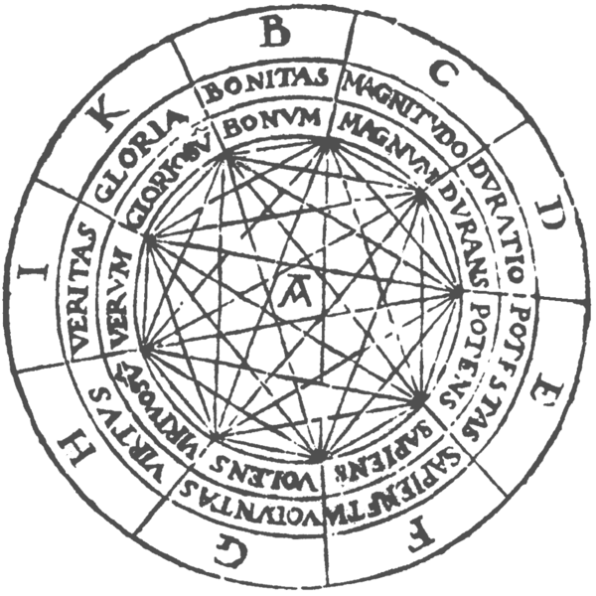
Работает над разработкой метода, использование которого должно привести к обращению неверующих. «Великое искусство» («Ars magna») Луллия — изложение этого метода. Оно состоит из таблиц, в которые основополагающие понятия вписаны так, что, комбинируя друг с другом различные позиции на этих таблицах, можно механически получить все комбинации понятий, соответствующие религиозным истинам.

Slide 266
Теология — мать и госпожа философии; поэтому между теологией и философией должно установиться согласие. Чтобы обнаружить их фундаментальную согласованность, нужно исходить из начал, которые были бы общепризнанными. Перечень таких начал: добро, величина, вечность или длительность, сила, мудрость, воля, добродетель, истина и слава; различие, согласованность, противоречивость, начало, средство, цель, больше, равенство, меньше.
Разумное доказательство не создаёт веры, а только придаёт ей общие объективные основания, благодаря которым она может быть сообщаема другим.

Slide 267
Влияние:
Джордано Бруно, Агриппа Неттесхеймский, Лейбниц и др.
В России А.Х. Белобоцкий «Великая и предивная наука»
А. Денисов «Малая книга».

Slide 268
Мистицизм в Средневековье
Иоганн (Мейстер) Экхарт (1260—1327)
Родился в 1260 г. в Хоххайме (Тюрингия), принадлежал к рыцарскому сословию.
В юности стал монахом доминиканского ордена и был направлен в 1280 г. в Кёльн. Там, возможно, познакомился с Альбертом Великим (ум. в 1280). Даже был викарием (наместником) доминиканского ордена в Тюрингии и Саксонии.
1293-1294 – преподает в Парижском университете.
Выступает с проповедями. «Речи наставления» (на нем. яз., до 1298 г.). Жанр вопросоответов.

Slide 269
1302—1303 – вновь Парижский университет.
«Парижские диспутации» («Тождественны ли в Боге бытие и познание», «Является ли познание ангела, ибо оно означает деятельность, его бытием?», «Благородней ли хвала Богу на небесах, чем любовь к Нему на земле?»)
1311—1313 гг.) – опять Парижский университет.
«Трехчастный труд» (сохранился частично).
Преподавал также — в высших доминиканских школах Страсбурга и Кёльна.
Летом 1313 г. Экхарт в качестве генерального викария получает задание курировать южнонемецкие женские монастыри.

Slide 270
Движение бегинок и бегардов. Бегинажи, общины, располагавшиеся внутри городов, объединенные общим хозяйством и идеалом молитвенной, добродетельной жизни.
Мистицизм бегинок. Мехтильда из Магдебурга. «Струящийся свет Божества».
Выступал с проповедями перед народом на немецком языке, осуждая пантеистический мистицизм бегинок.
Но и мистические сочинения бегинок передали Мастеру ряд своих тем, главной из которых была тема «человека высокого рода».

Slide 271
Пишет свой самый известный трактат «Книга Божественного утешения».
Она спровоцировала Кёльнский процесс, в ходе которого автору было предъявлено из нее 23 высказывания в качестве еретических.
Потом вызывают в Авиньон.
Умер в 1328 г., не дождавшись окончательного решения богословской комиссии по своему делу.
27 марта 1329 г. в булле папы Иоанна XXII осуждаются 28 экхартовских тезисов в качестве еретических или «внушающих подозрение в ереси».
«Проповеди и рассуждения»
«Об отрешенности»

Slide 272
Докторская диссертация В.Н. Лосского: «Отрицательное богословие и познание Бога у Майстера Экхарта».
Э. Жильсон писал в «Предисловии» к посмертному изданию книги: «Редчайшее достоинство этого длительного исследования заключается именно в отказе от того, чтобы свести экхартовское богословие к систематическому развитию какой-то единственной основной мысли. Но это богословие не толкуется здесь и как своего рода эклектизм, где каждая из таких основных мыслей обрела бы себе место и одна за другой нашла свой черед. Если у Экхарта имеется одна главная мысль, то это мысль о Боге, или, верней, о неизреченности Божьей».

Slide 273
Через Фому и Альберта усвоил многие идеи Аристотеля. Но больше повлиял неоплатонизм. Чаще встречаешься с именем «святого Дионисия» (Ареопагита), чем Аристотеля.
Влияние восточных отцов Церкви.
Отрицательное (апофатическое) богословие.
«Бог не имеет имени, поскольку никто не может Его понять или сказать о Нем что-либо… Значит, если я скажу, что Бог хорош, это будет неправдой; я хорош, а Бог не хорош… Если я даже скажу, что Бог мудр, и это будет неправдой; я мудрее, чем Он. Если я к тому же скажу, что Бог есть сущее, и это не будет правдой; Он есть сущее превыше сущего и отрицание всего».

Slide 274
Идентичны ли значения слов «Бог», «быть» и «знать»? Ответ Экхарта направлен против Фомы Аквинского: Бог знает не потому что Он есть, но Он есть, потому что знает.
«Теперь мне не кажется, что Бог познает потому, что существует, а кажется, что существует потому, что познает, в том смысле, что Бог есть разум и познание, и само познание есть основа Его бытия. Ведь в Ин. 1 говорится: “В начале было Слово, и Слово было у Бога, и Слово было Бог”. Не сказал же Евангелист: “В начале было сущее, и сущим был Бог”. А слово, как таковое во всей своей полноте, относится к разуму, и оно там пребывает как изрекающее и изрекаемое, но не как некое (из бытия и разума) смешанное бытие или сущее. Спаситель также говорит в Ин. 14: “Аз есмь Истина”».

Slide 275
Поэтому нельзя говорить, что Бог = бытие. Понимание выше бытия.
Бог знает не потому что Он есть, но Он есть, потому что знает. Если бы Бог хотел сказать, что Он есть бытие, то ограничился бы словами «Я есмь»; но Он говорит «Я есмь Тот, Кто я есть».
Следует отказать Богу в любом бытии, чтобы Он был причиной всякого бытия. В начале было Слово (Логос), и Слово сказало о самом Себе: «Я есмь... истина» (Ин. 14:6), то есть Мудрость.
Бог-Отец — это Понимание (мудрость), Сын — Жизнь, Святой Дух — Бытие.

Slide 276
Бог един, а единство является свойством и собственным признаком лишь одного интеллекта.
Единство божественной сущности – это единство Разума.
Корень божественного существа — это не столько сама сущность, сколько его «чистота», которая есть единство. Там вершина и центр всего: неподвижное единство, покой, одиночество и отрешенность Божества. Понимаемая таким образом «божественность», Deitas, пребывает над тремя божественными Лицами. Но «чистота» сущности, которая и есть ее единство, является в то же время Разумом, потому что только Разум совершенно один.

Slide 277
«Этот бездонный колодец божественного Ничто», относительно которого необходимо отрицать любые атрибуты, конкретизируется понятием «основа» (grunt) — бездна (abgrunt) и праоснова (urgrunt).
По отношению к миру Божество выступает как универсальная творческая активность. Ее главный результат, или «первое обособление Божества», составляет Бог, которого можно осмысливать как личность в соответствии с догматом Троицы. При этом «Бог и Божество не схожи как небо и земля», как «внутренний и внешний человек».

Slide 278
Творение мира богом по-неоплатонически переносится из определенного времени в неопределенную вечность.
Первый тезис обвинения: «Будучи однажды спрошен, почему Бог раньше не сотворил мира, он в тот раз, как и теперь дал ответ, что Бог не мог раньше сотворить мира, поскольку ничто не может действовать прежде, чем оно есть. Поэтому, как только Бог начал быть, Он тотчас же сотворил мир».
«Бог и Божество столь же различны, как небо и земля […]. Бог творит, Божество не творит, поскольку не имеет объекта […]. Бога и Божество различают деятельность и бездействие».

Slide 279
Отрицательная теология дополняется отрицательной психологией.
«В моей душе есть сила, воспринимающая Бога. Ничто не близко мне так, как Бог... Бог мне ближе, чем я сам себе».
«Так же и человеческая душа отождествляется с божеством, но Бог не отождествляется с душой». Достигнув мистического единства, «душа бытийствует в Боге, подобно тому, как Бог бытийствует в самом себе».

Slide 280
«Цитадель души», «искра души». Основа души — «одно глубокое молчание».
Определяя душу как «искорку» Божью, он подчеркивает ее единосущность Божеству, несотворенность ее. В этой связи фундаментальная идея о тождестве микро- и макрокосмоса оборачивается идеей тождества глубин человеческого духа и божественности, ибо «Божья глубина — моя глубина. И моя глубина — Божья глубина».

Slide 281
Человек — «порождение Бога», и Экхарт призывает верующих устремляться к Божеству (Gottheit), минуя Св. Троицу, поскольку человеческая душа в своем основании (Grund) единосущна Божеству и способна непосредственно познать Бога во всей Его полноте.
Человеку открыта возможность возврата к Единому Богу посредством интеллектуального познания, которое как раз и было объектом диалектики Плотина.

Slide 282
Вполне признавая различие Бога и человеческой души, Экхарт стремился доказать, что оно преодолимо. Долг и предназначение человека — бытие в Боге, а не существование в мире в качестве Божьей твари. Поскольку истинный человек — т. е. его душа — вечен, то единственный путь к спасению — победа над временем.
«Ничто так не мешает душе познавать Бога, как время и пространство! Пространство и время всегда лишь части, а Бог един. Итак, если надлежит душе познать Бога, она должна познавать его вне времени и пространства. Ибо Бог не “то” и не “это”, как множество вещей: Бог есть одно».

Slide 283
Высший религиозный опыт, обеспечивающий спасение, — это рождение Логоса в душе верующего. Поскольку Бог-Отец рождает Сына в вечности, а основание (Grund) Отца и человеческая душа единосущны, Бог рождает Сына в самом основании человеческой души. Более того: «Он рождает меня, своего сына, [который есть] тот же Сын».
«Он не просто рождает меня, своего Сына, но рождает, как Самого Себя [Отца], а самого себя, как меня».

Slide 284
Союз с Богом достижим благодаря усилиям укрепиться в «цитадели души», где человек больше не отличается от Бога, поскольку он сам становится Единым. Чтобы этот мистический союз стал возможен, необходимо настаивать на реальности такого единения человека с Богом: «Отец порождает меня как Своего Сына и как Того же Самого Сына. Все, что Бог ни делает, есть единое; а посему Он порождает меня как Своего Сына, без всякого различия».
Это вызвало наибольшее возмущение, поскольку предполагало тождество «добродетельного и благочестивого» христианина с Христом и стало одним из пунктов обвинения (п.22).

Slide 285
«Об отрешенности» (проповеди)
«И когда я углубляюсь в Писание, — насколько хватает моего разума и насколько он может вникнуть, — я не нахожу ничего, кроме чистой превосходящей все отрешенности, ибо все добродетели имеют некую при­верженность к твари, а отрешенность от всех творений свободна».
«Я ставлю отрешенность выше всякой любви».
«Каждая вещь охотней пребывает на своем естественном месте. Естест­венным же местом Бога является цельность и чистота, каковая проистекает из отрешенности. Потому-то Бог поневоле должен отдать Себя отрешенному сердцу».

Slide 286
«Я также ставлю отрешенность выше всякого милосердия, ведь милосер­дие есть не что иное, как то, что человек выходит из себя самого ради страда­ния ближних и от этого помрачается его сердце. Отрешенность же пребывает свободной и остается в себе, не позволяя ничему себя опечалить; и пока че­ловека что-то может смутить, стези его не направлены к благу».

Slide 287
Не только душа, но и разум — это святыня Бога. Познание начинается с чувственных образов и обыденного человеческого рассудка, который «принимает вещи за нечто действительное».
Ученость неотделима от рассудка, и Экхарт ценит ее весьма высоко, ибо «человек поистине скот, обезьяна, безумец, пока он коснеет в невежестве». Хотя высшее состояние человеческого духа — неведение, в котором скрываются бесконечные глубины Бога и души, но путь к такому неведению идет не от невежества, а от знания.

Slide 288
«В душе есть нечто не-сотворенное и не творящее; это — интеллект».
Субъективизация религиозности означает также субъективизацию моральности, ибо судьей своих поступков должен выступать прежде всего сам человек. Христианскую доктрину первородного греха Экхарт фактически отрицал. Грех рождается только злой волей.

Slide 289
Иоганн Таулер (1300—1361)
Сборник проповедей.
Преобладание психологических тем.
Главное — доктрина «днища души», или «вершины души».
Она не имеет имени, ибо это есть не что иное, как интимное родство души с Богом, а поскольку Бог не имеет имени, то такая душа — находящаяся за пределами всех способностей, внутри самой своей сущности, где непрестанно царствуют молчание и покой, без образа, без знания, без действия, чистая восприимчивость к божественному свету и сущностная возможность мистического созерцания—тоже остается тайной.

Slide 290
«Об этом внутреннем благородстве, спрятанном в глубине души, говорили многие древние и современные учители: епископ Альберт (Великий), магистр Дитрих (из Фрейберга), магистр Экхарт. Один называет это искрой души, другой — глубиной души или высотой души, третий — началом души. Что касается епископа Альберта, то он называет это благородство образом, в котором представлена и где пребывает Святая Троица. Эта искра устремляется к вершинам, где и находится ее подлинное место, за пределы этого мира, куда ум не может за ней последовать, ибо он не пребывает в покое, пока не будет повернут в Глубину, откуда он происходит и где он пребывал в своем нетварном состоянии».

Slide 291
Задача — обеспечить сотворенной Богом душе возможность возвращения к своей нетварной идее в Боге.
Между глубиной души и ее способностями в собственном смысле помещается нечто, что можно приблизительно передать словом «сердце», т.е. устойчивое расположение души, которое обусловливает дурное или доброе упражнение ее способностей.
Если оно обращается к сущности души и, следовательно, к Богу, то в душе есть все надлежащее, которое действует как должно. Если же, напротив, оно отворачивается от глубины души, то все ее способности отворачиваются от Бога.

Slide 292
Генрих Сузо (ок. 1300—1365)
Богословие и философию изучал в Страсбурге и Кельне.
Сузо становится на сторону учения Экхарта. В защиту своего учителя написал «Книгу Истины». В 1330 пишет «Книгу вечной премудрости», которая стала одной из самых читаемых книг позднего Средневековья.
В молодости суровый аскет (вериги, посты и т.п.). Подорвал здоровье.
Беатифицирован в 1831 г.

Slide 293
Сузо повторяет тезисы Экхарта о полном единстве Бога и поясняет их:
«Божественность и Бог суть едины; и все же Божественность не действует и не порождает, но действует и порождает Бог; и одно происходит от другого, существующего в имени, согласно восприятию разума. Но в основе своей они суть едины; ибо в божественной природе нет ничего иного, кроме сущности и взаимодополняющих качеств; и они ничего не добавляют к сущности, они составляют ее все вместе, хотя между ними имеется различие – различие между их противоположностью. Ибо божественная природа, понимаемая таким образом, не проще самой себя, ибо в ней присутствует Отец или иная ипостась».

